Slide 1
La práctica educativa

Slide 2
Desarrollo evolutivo.
La educación vial en el área de EF.
La EV en los ciclos.

Slide 3
Desarrollo evolutivo y comportamiento vial
La limitación del campo visual; periferia y menor estatura, aumento en el tiempo de reacción
No divide su atención entre varias tareas
No es capaz de estimar fiablemente velocidad, espacio, y tiempo
No reacciona ante imprevistos
Tardan más de 4 segundos para distinguir un coche parado de un en marcha, la relación entre velocidad y distancia
Empiezan a prestar atención a estímulos que pueden favorecer a su seguridad (cruzar una calle y observar si hay coches “atención dividida”)

Slide 4
La Educación Vial en el área de Educación Física
Hacer uso de sus capacidades físicas básicas y destrezas motrices para adaptar el movimiento a las circunstancias y condiciones de cada situación.
Desarrollar la lateralidad, reconocer derecha de izquierda, la orientación espacial y temporal, calcular distancias y velocidades…

Slide 5
En primer ciclo
Control del movimiento en espacios conocidos y adecuándolos a estímulos externos visuales y auditivos.

Slide 6
En segundo ciclo
Acomodar el movimiento propio a la distancia, sentido y velocidad de los desplazamientos de los demás,

Slide 7
En tercer ciclo
Ajustando el movimiento a circunstancias, condiciones y estímulos externos en distintos medios

Slide 8
Planteamiento de la investigación
CRONOGRAMA
MES | OCTUB | NOVIEMBRE | DICIEMBRE | ENERO | FEBRERO | MARZO | ABRIL | MAYO | JUNIO
1ª Fase de preparación Marco teórico
2ª Fase de Planteamiento de la investigación |  |  |  | Curso experto universitario E. Vial
3ªFase Realización de la investigación
4ª Fase Análisis de los resultados
5ª Fase Conclusiones y nuevas propuestas

Slide 9
¿En qué contexto se lleva a cabo la investigación?
Colegio público de Puçol
Maestro EF y tutores
Puçol 19.000 habitantes.

Slide 10
¿Qué sujetos participan en la investigación?
3r
primaria
Curso
A
8
chicos
7
chicas
Curso
B
7
chicas
7
chicos

Slide 11
Inicio del proyecto
Notas informativas inicio del proyecto
Construcción del proyecto
Actividad salida colegio-casa
Diario de aula
Juego de la Ocavial
Construcción de señales
Dibujo en la pizarra del circuito
Visita del Teniente de la policía
Circuito en el cole
Salida al parque de tráfico Gilet

Slide 12
Construcción del comcepto

Slide 13
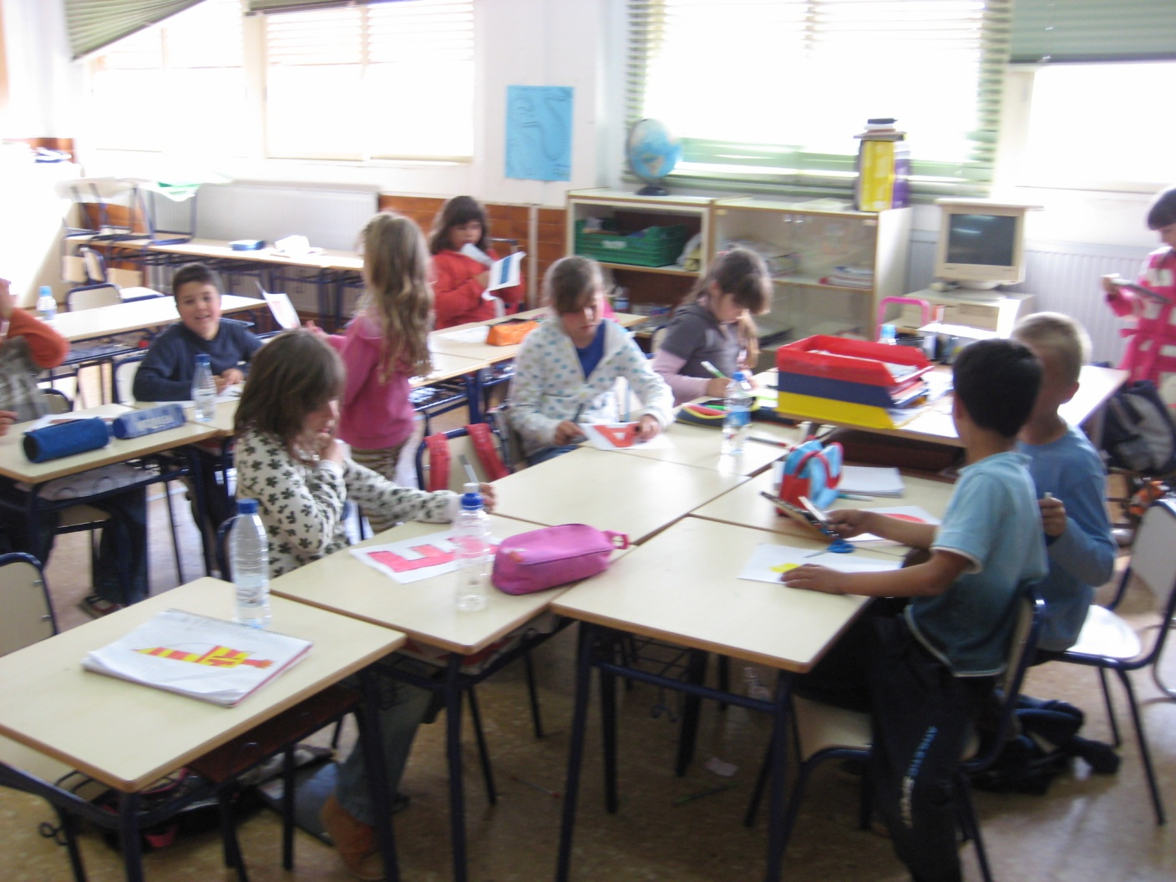

Slide 14
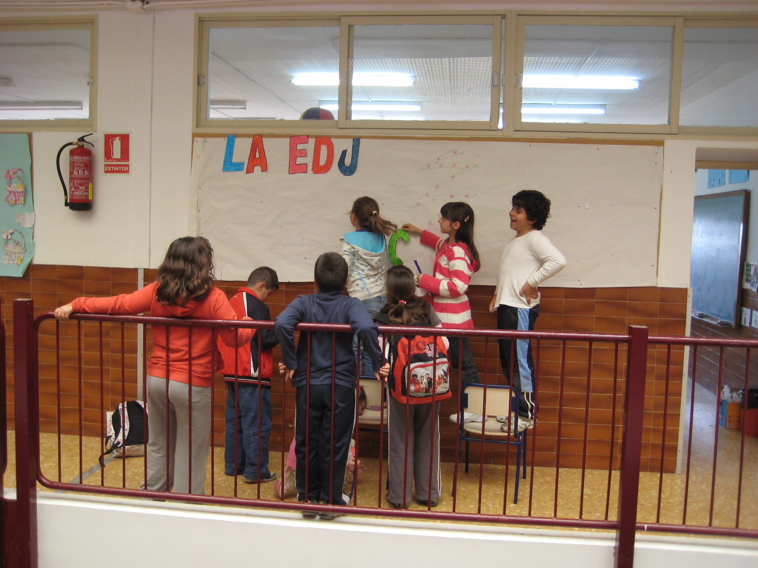

Slide 15
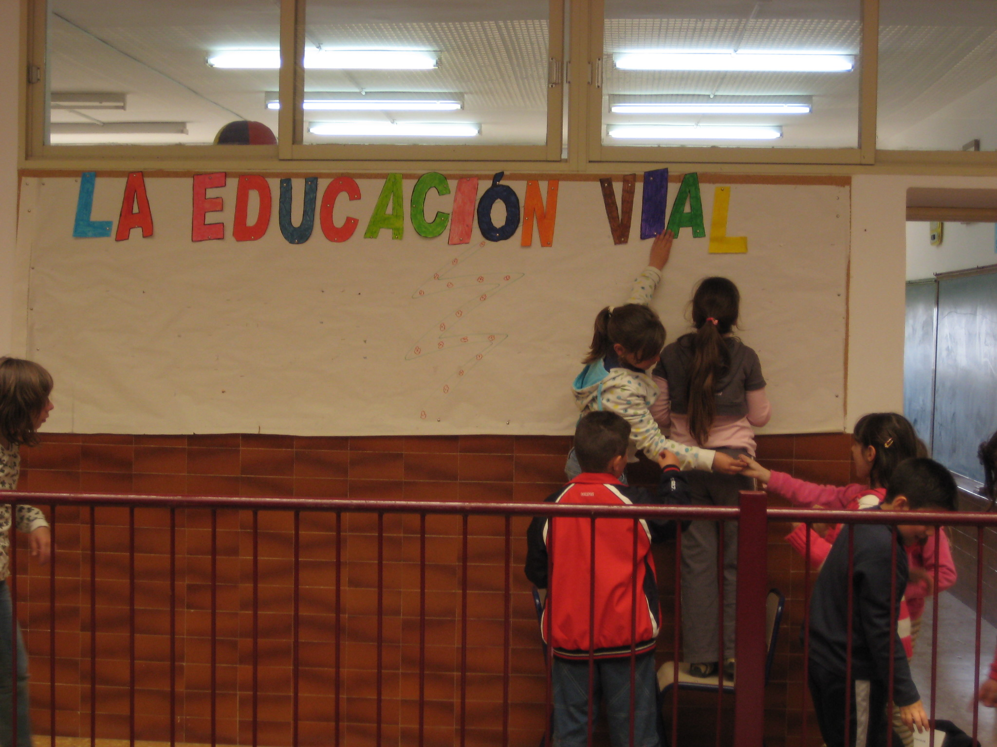

Slide 16
Fichas de la DGT

Slide 17
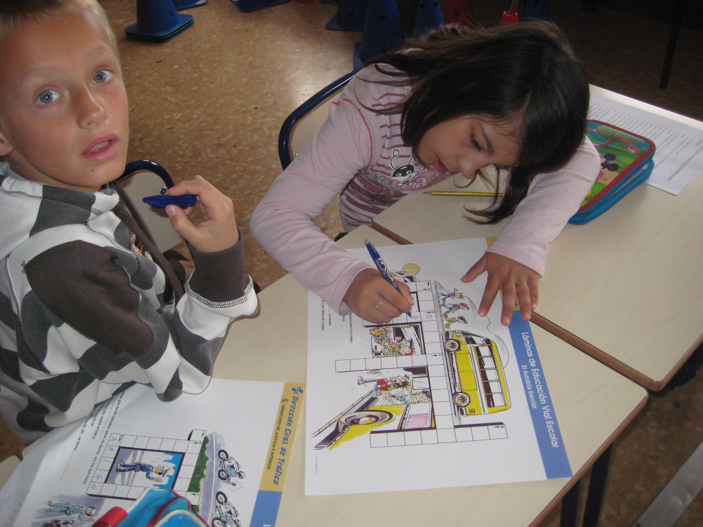

Slide 18
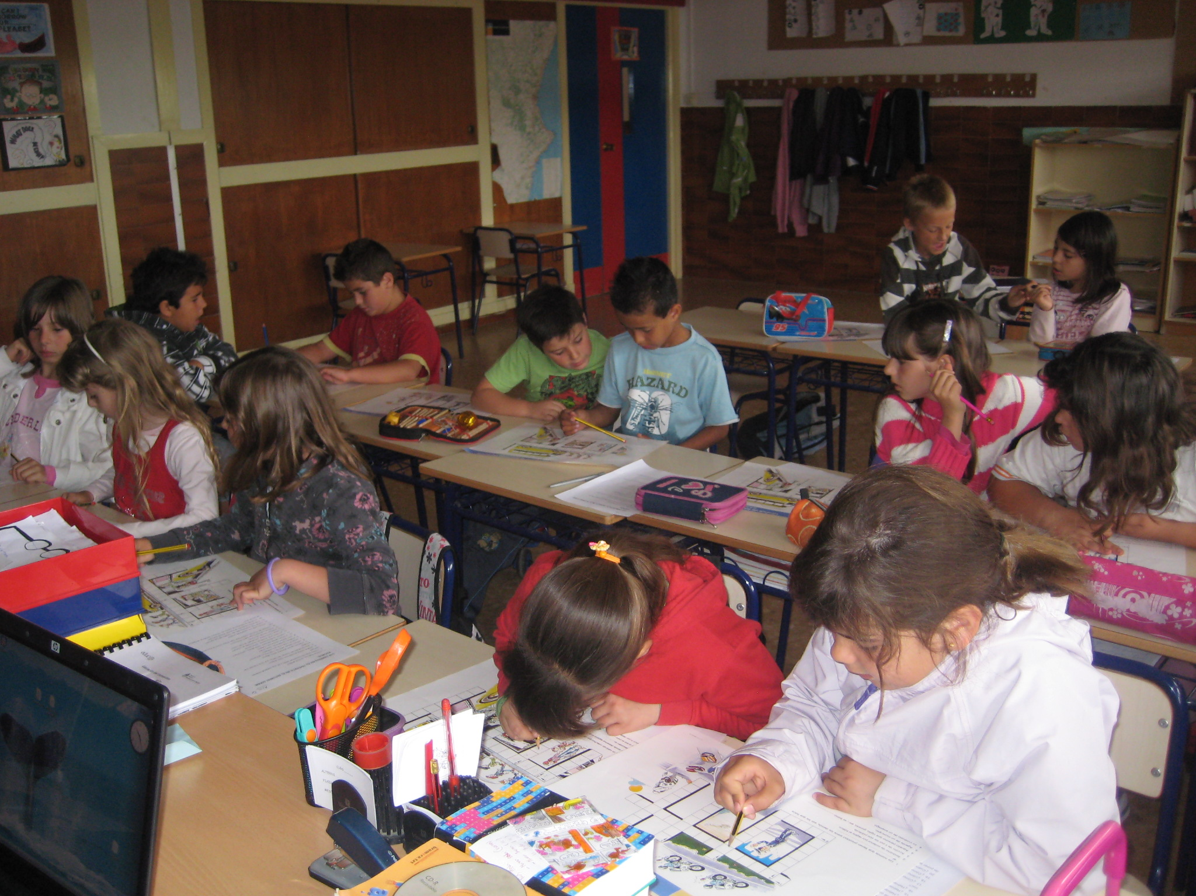

Slide 20
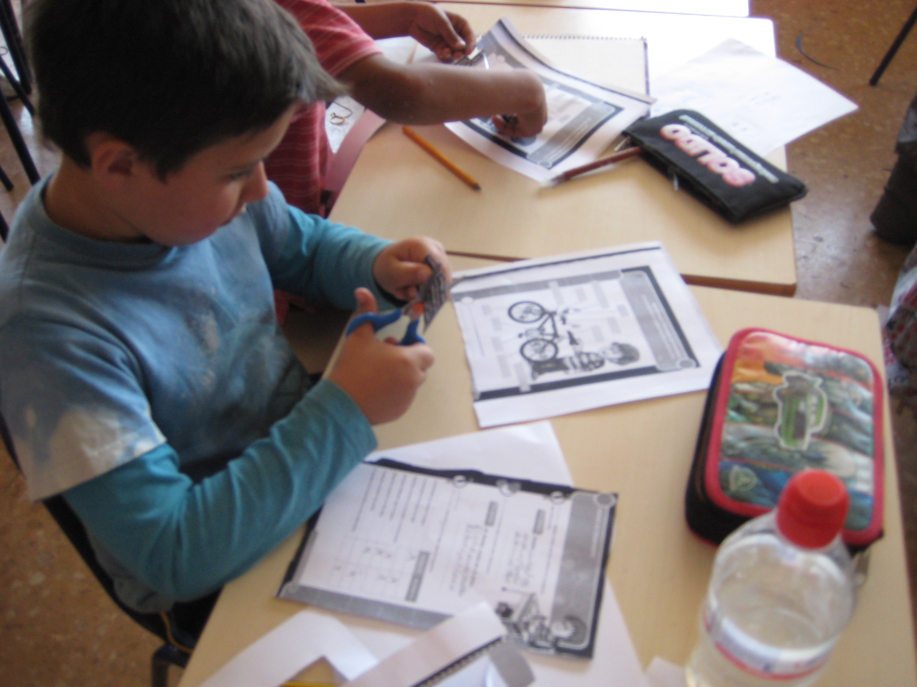

Slide 21
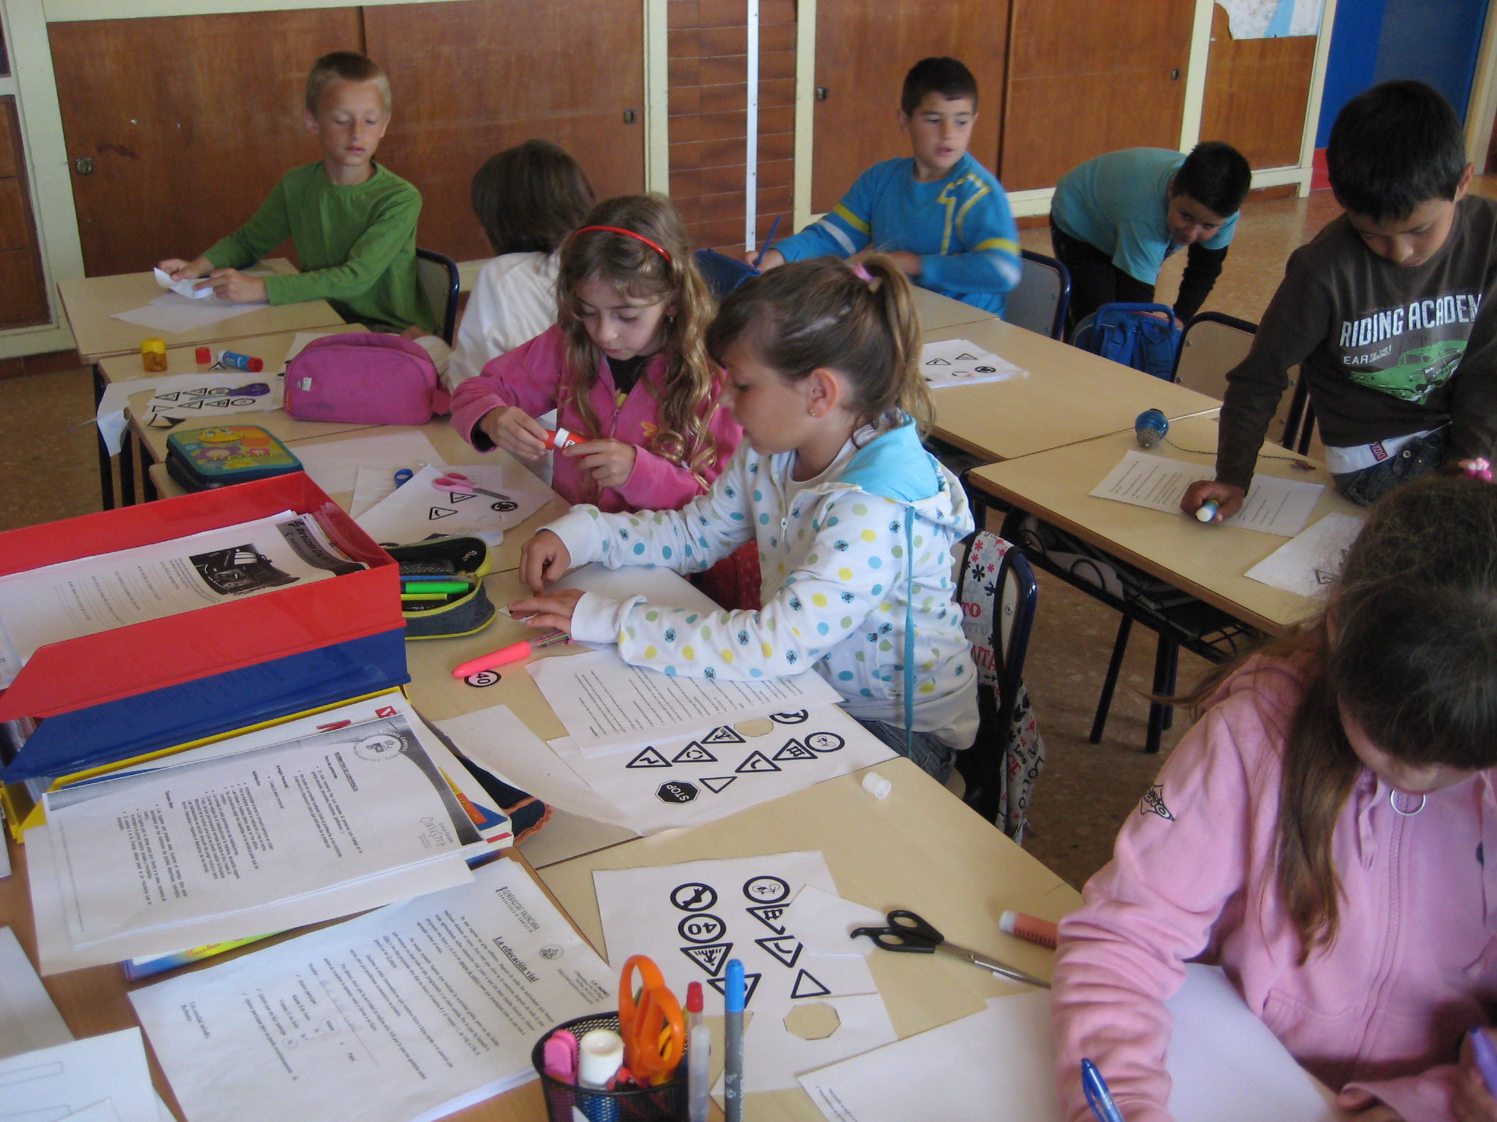

Slide 23
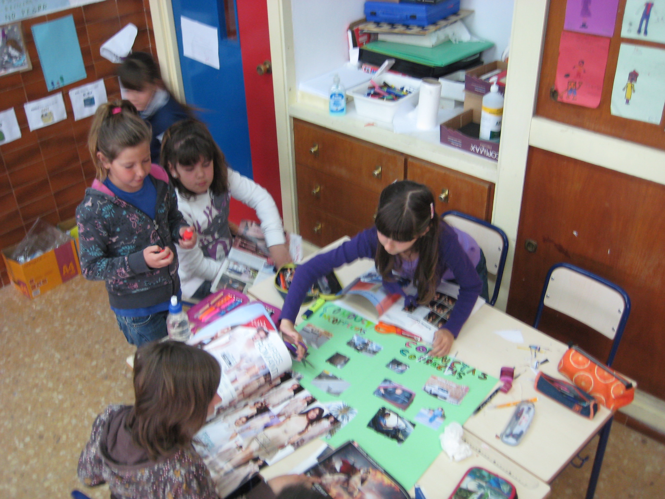

Slide 25
Realizando el periódico

Slide 26
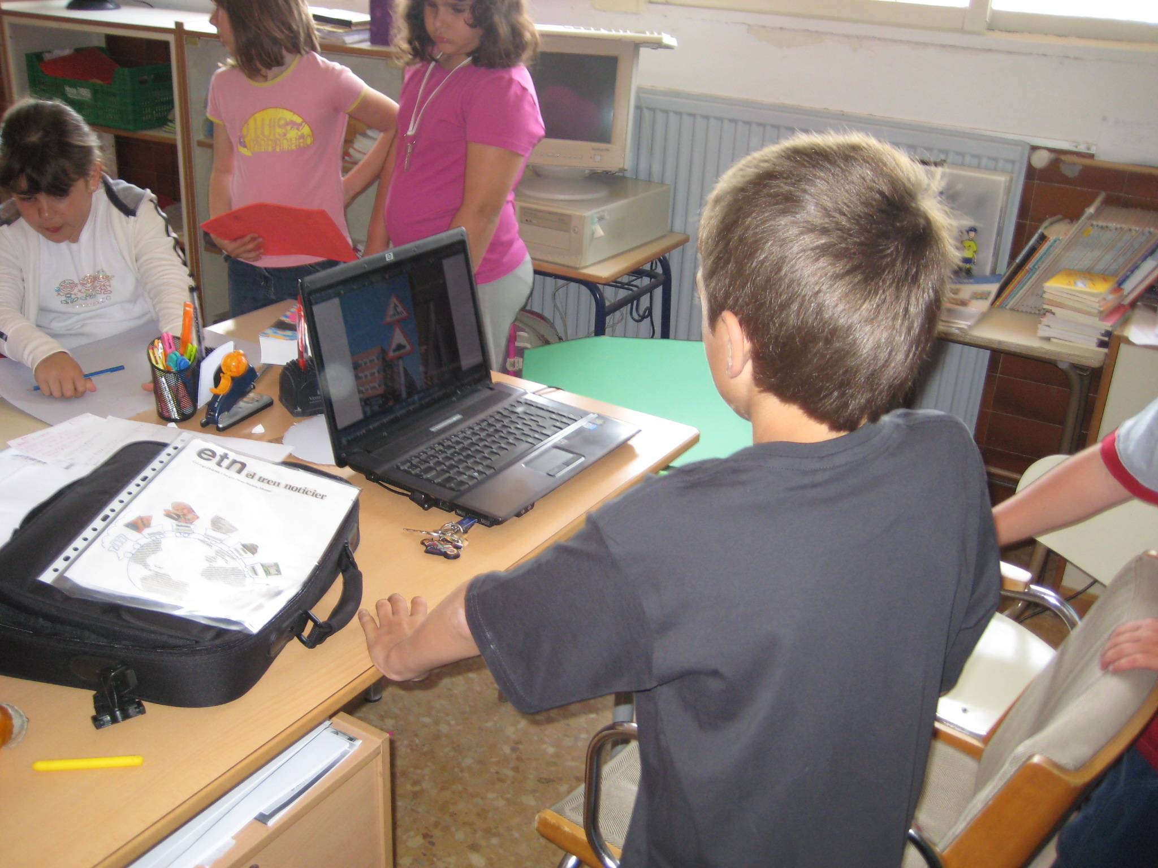

Slide 28
Construcción del mural

Slide 29
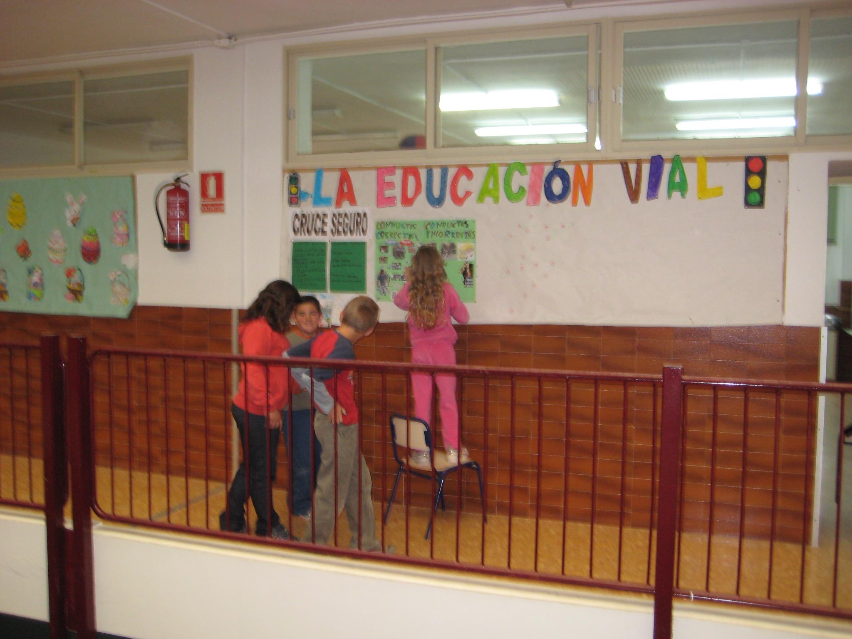

Slide 30
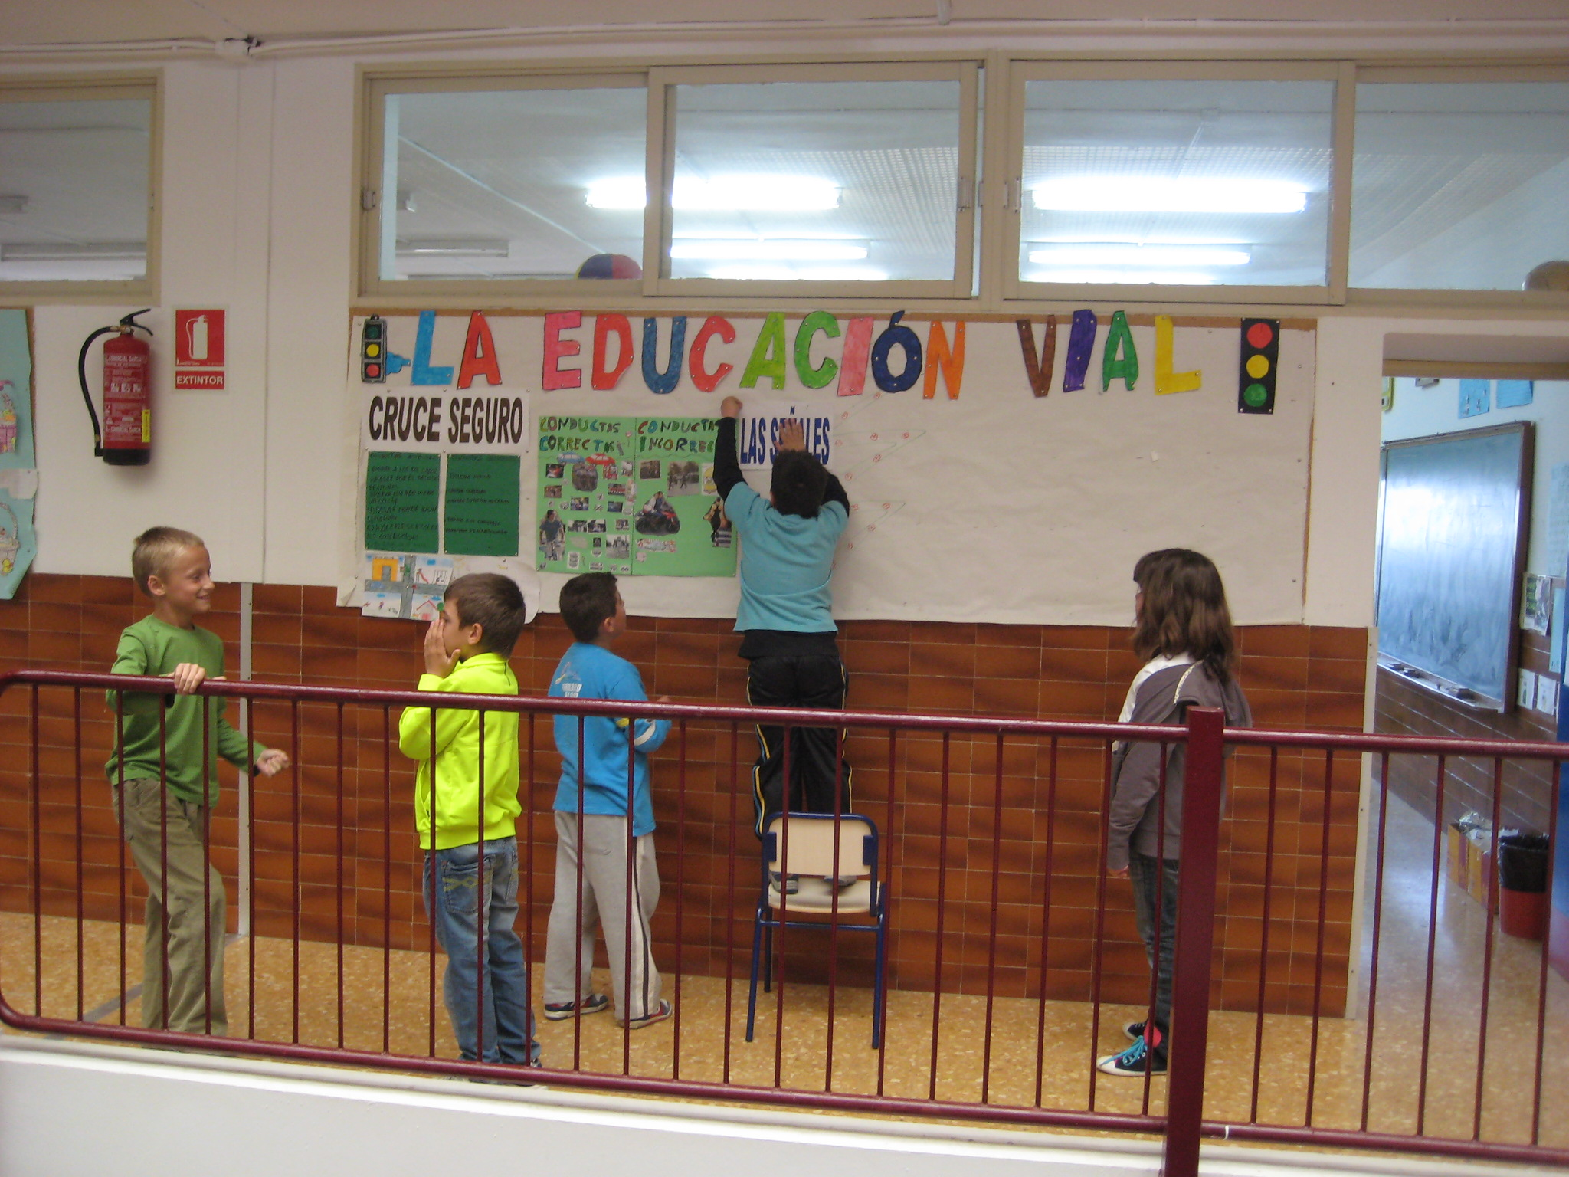

Slide 31
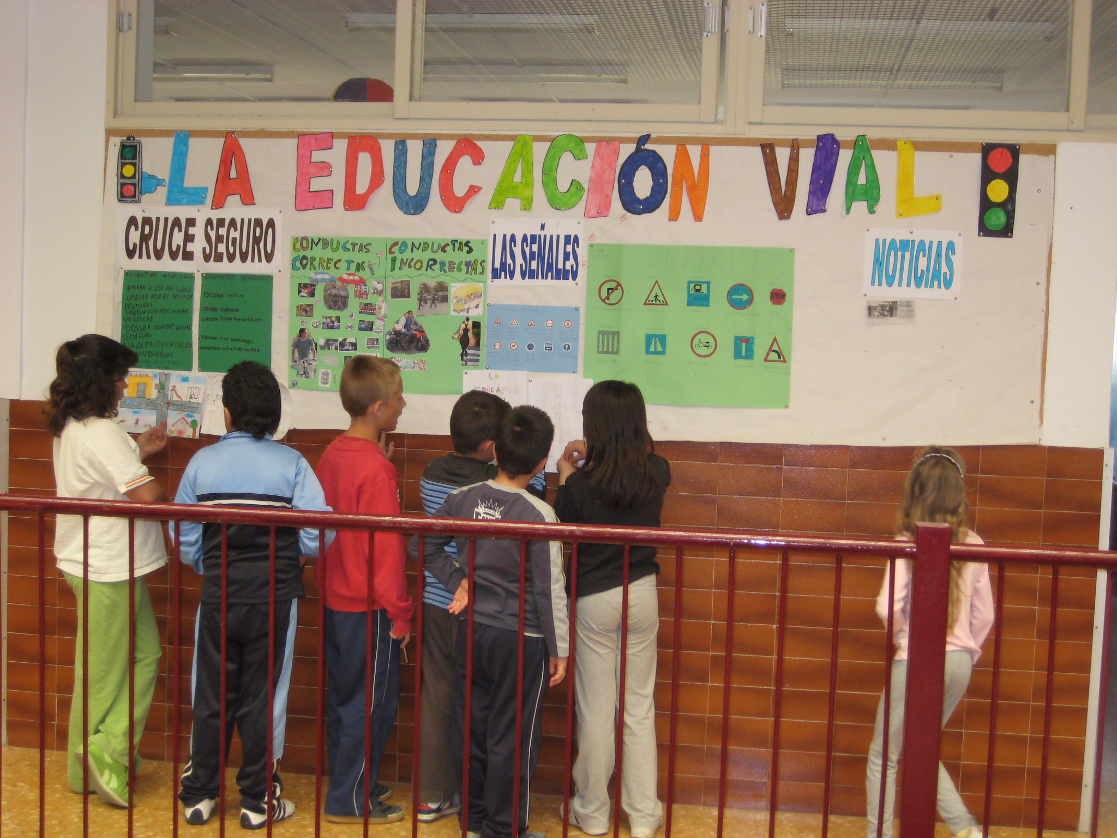

Slide 32
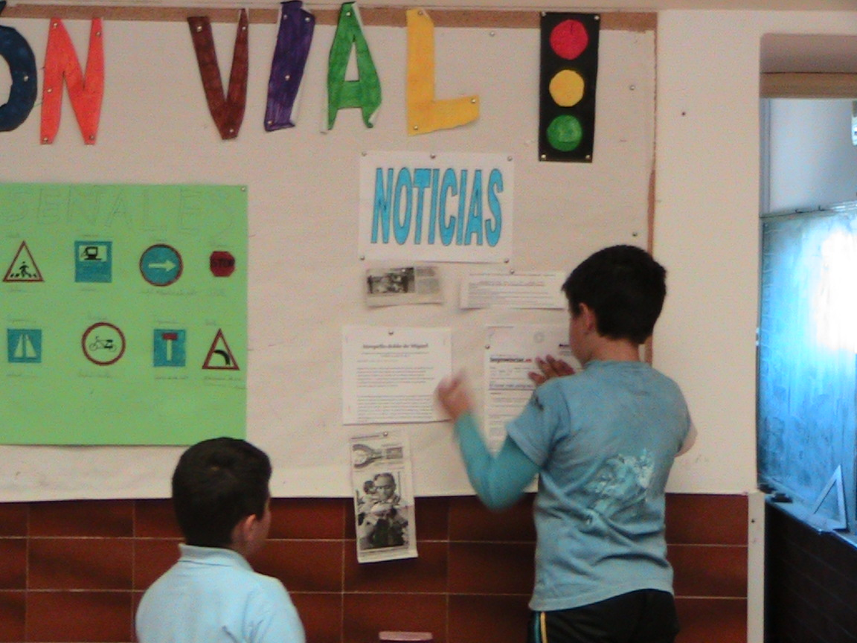

Slide 33
Construcción maqueta

Slide 34
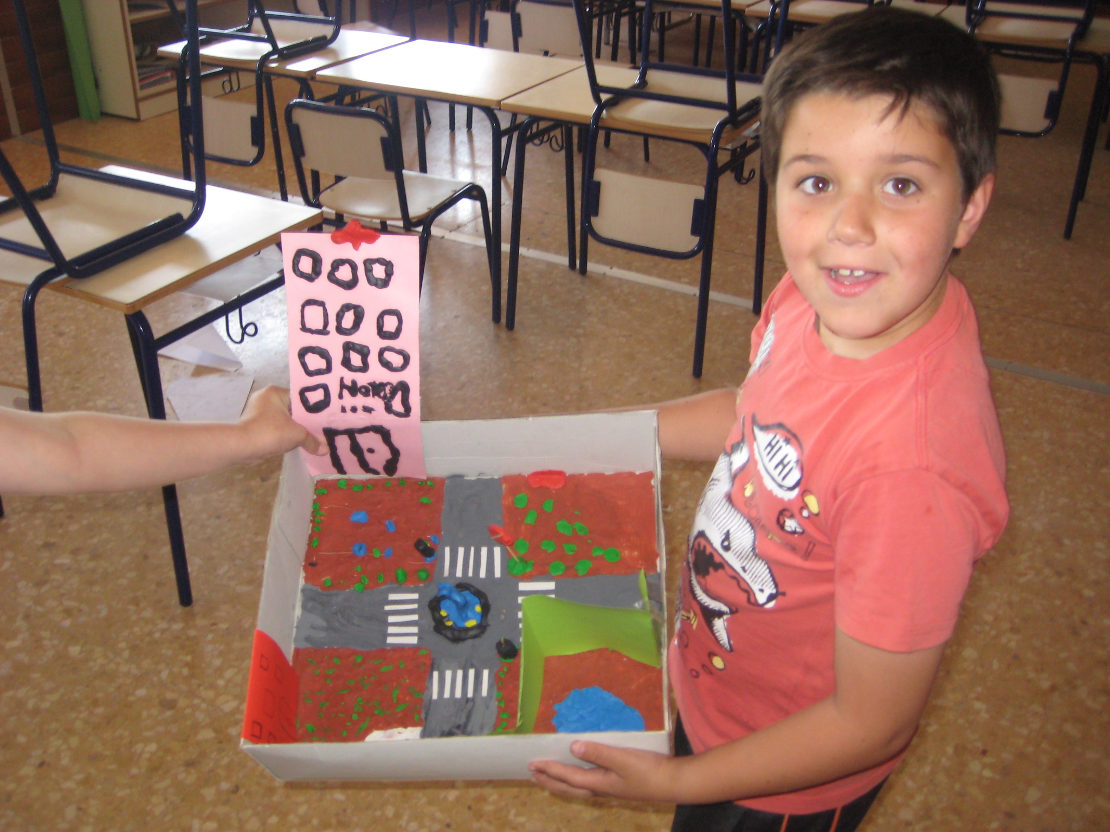

Slide 35
Representación historia del sémaforo

Slide 36
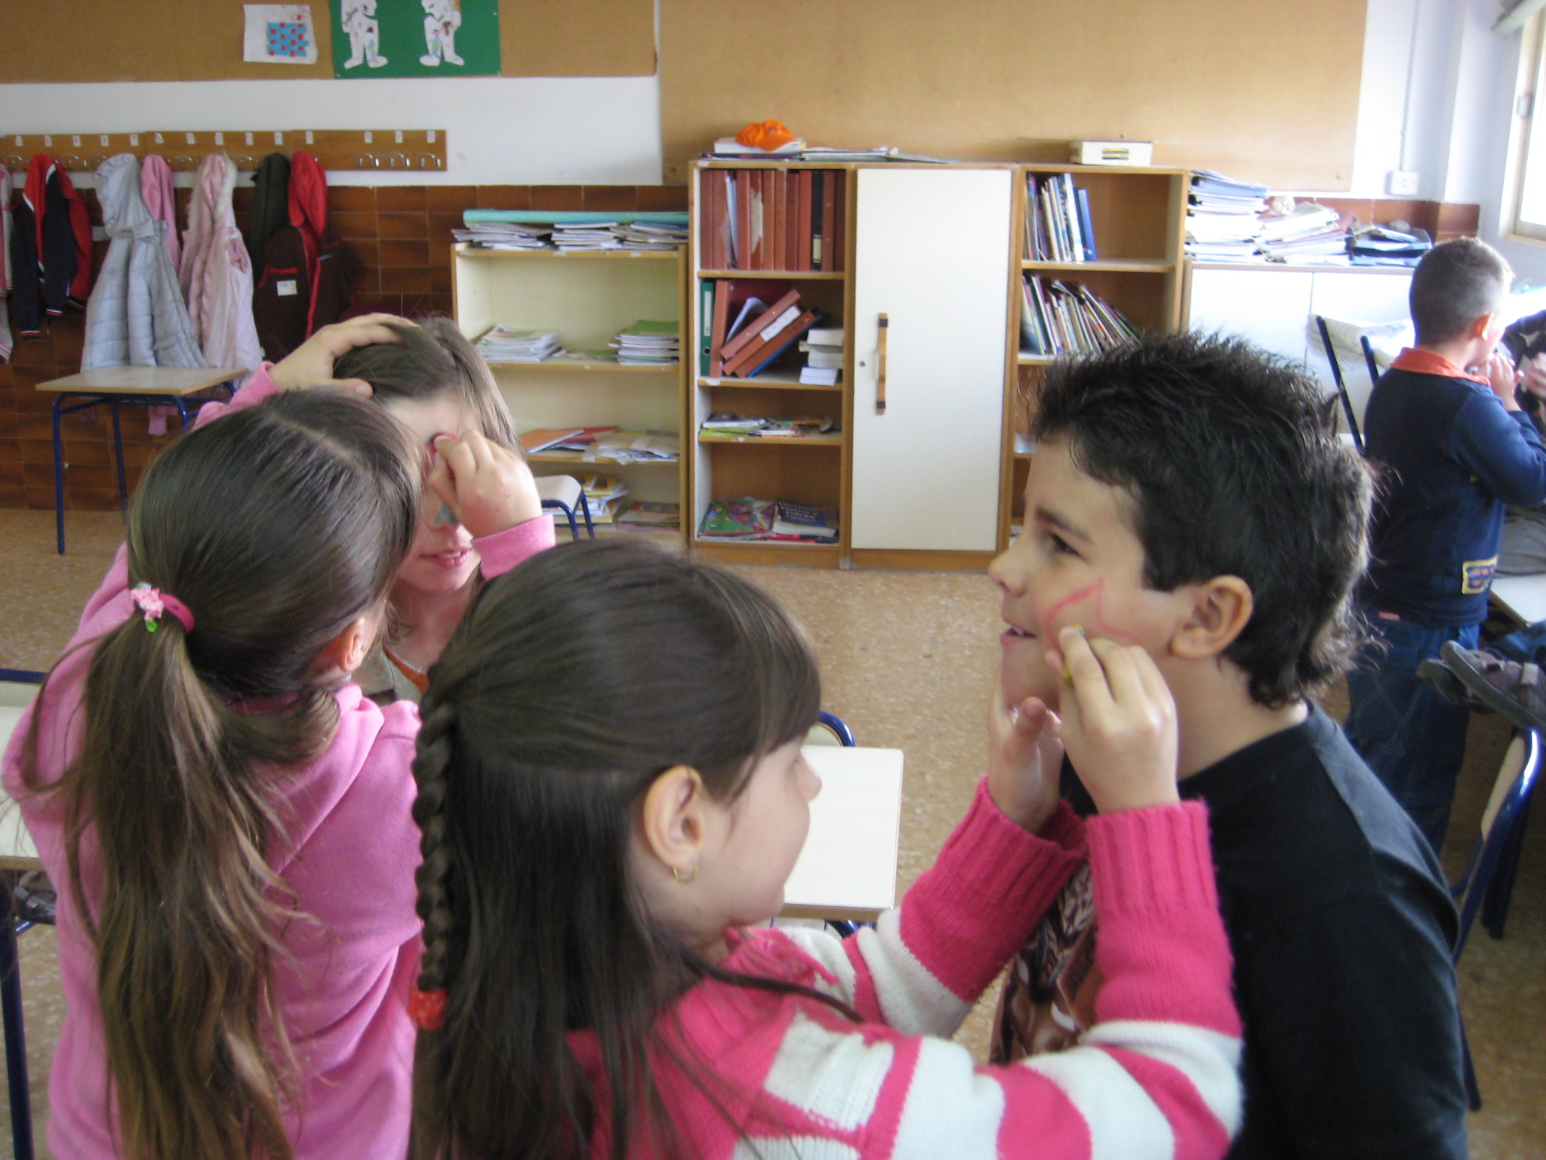

Slide 37
Construcción plano-papel

Slide 38
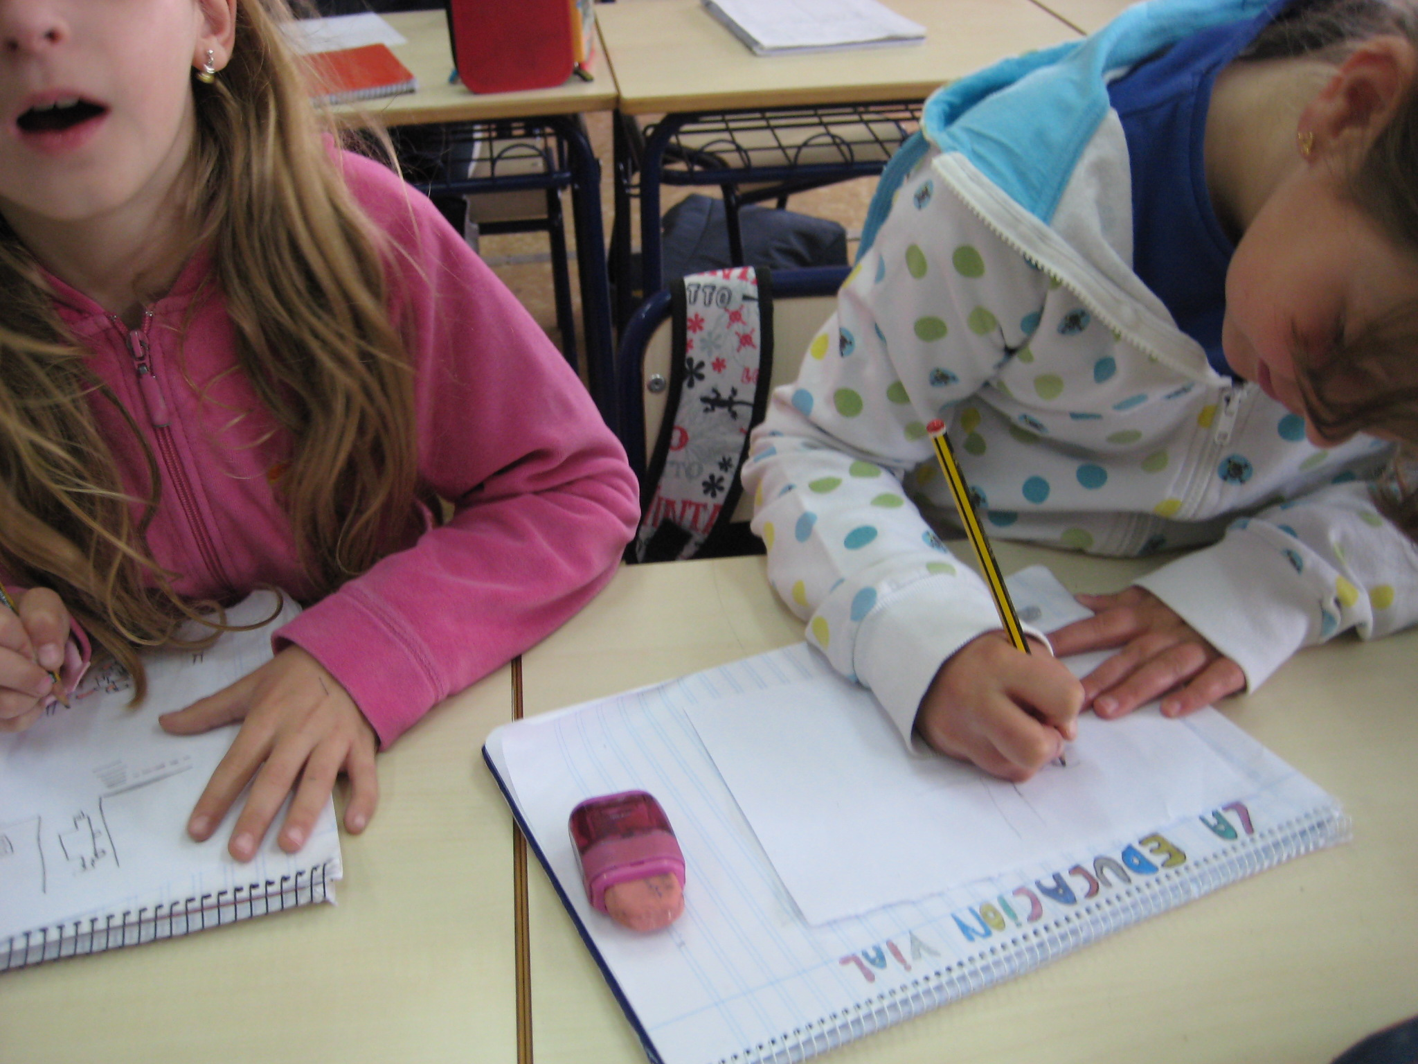

Slide 39
Recorrido cole-casa-cole

Slide 40
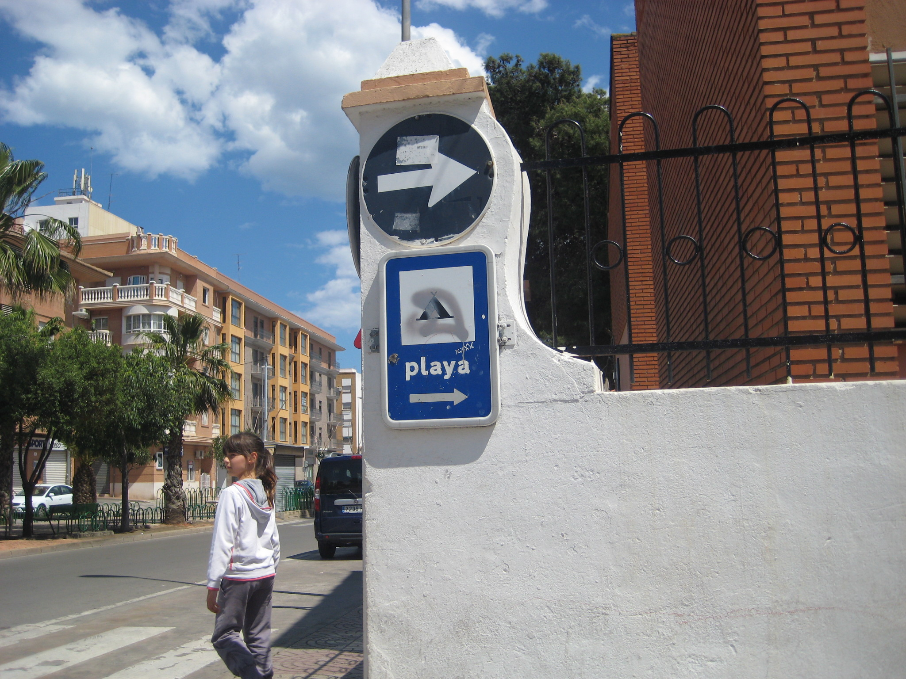

Slide 41
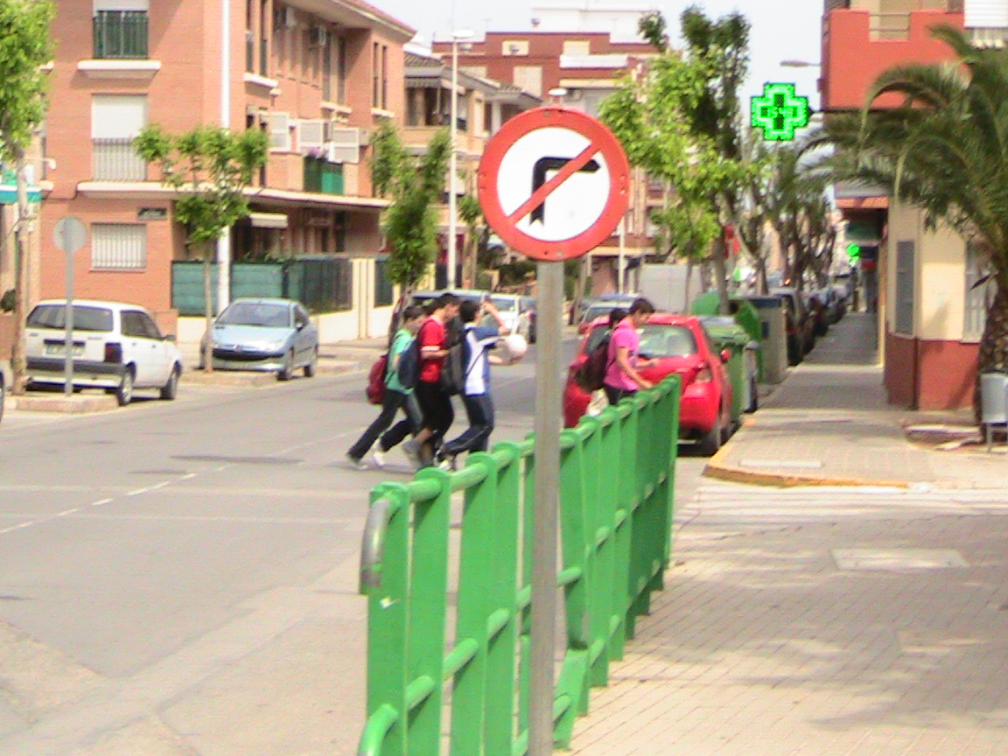

Slide 42
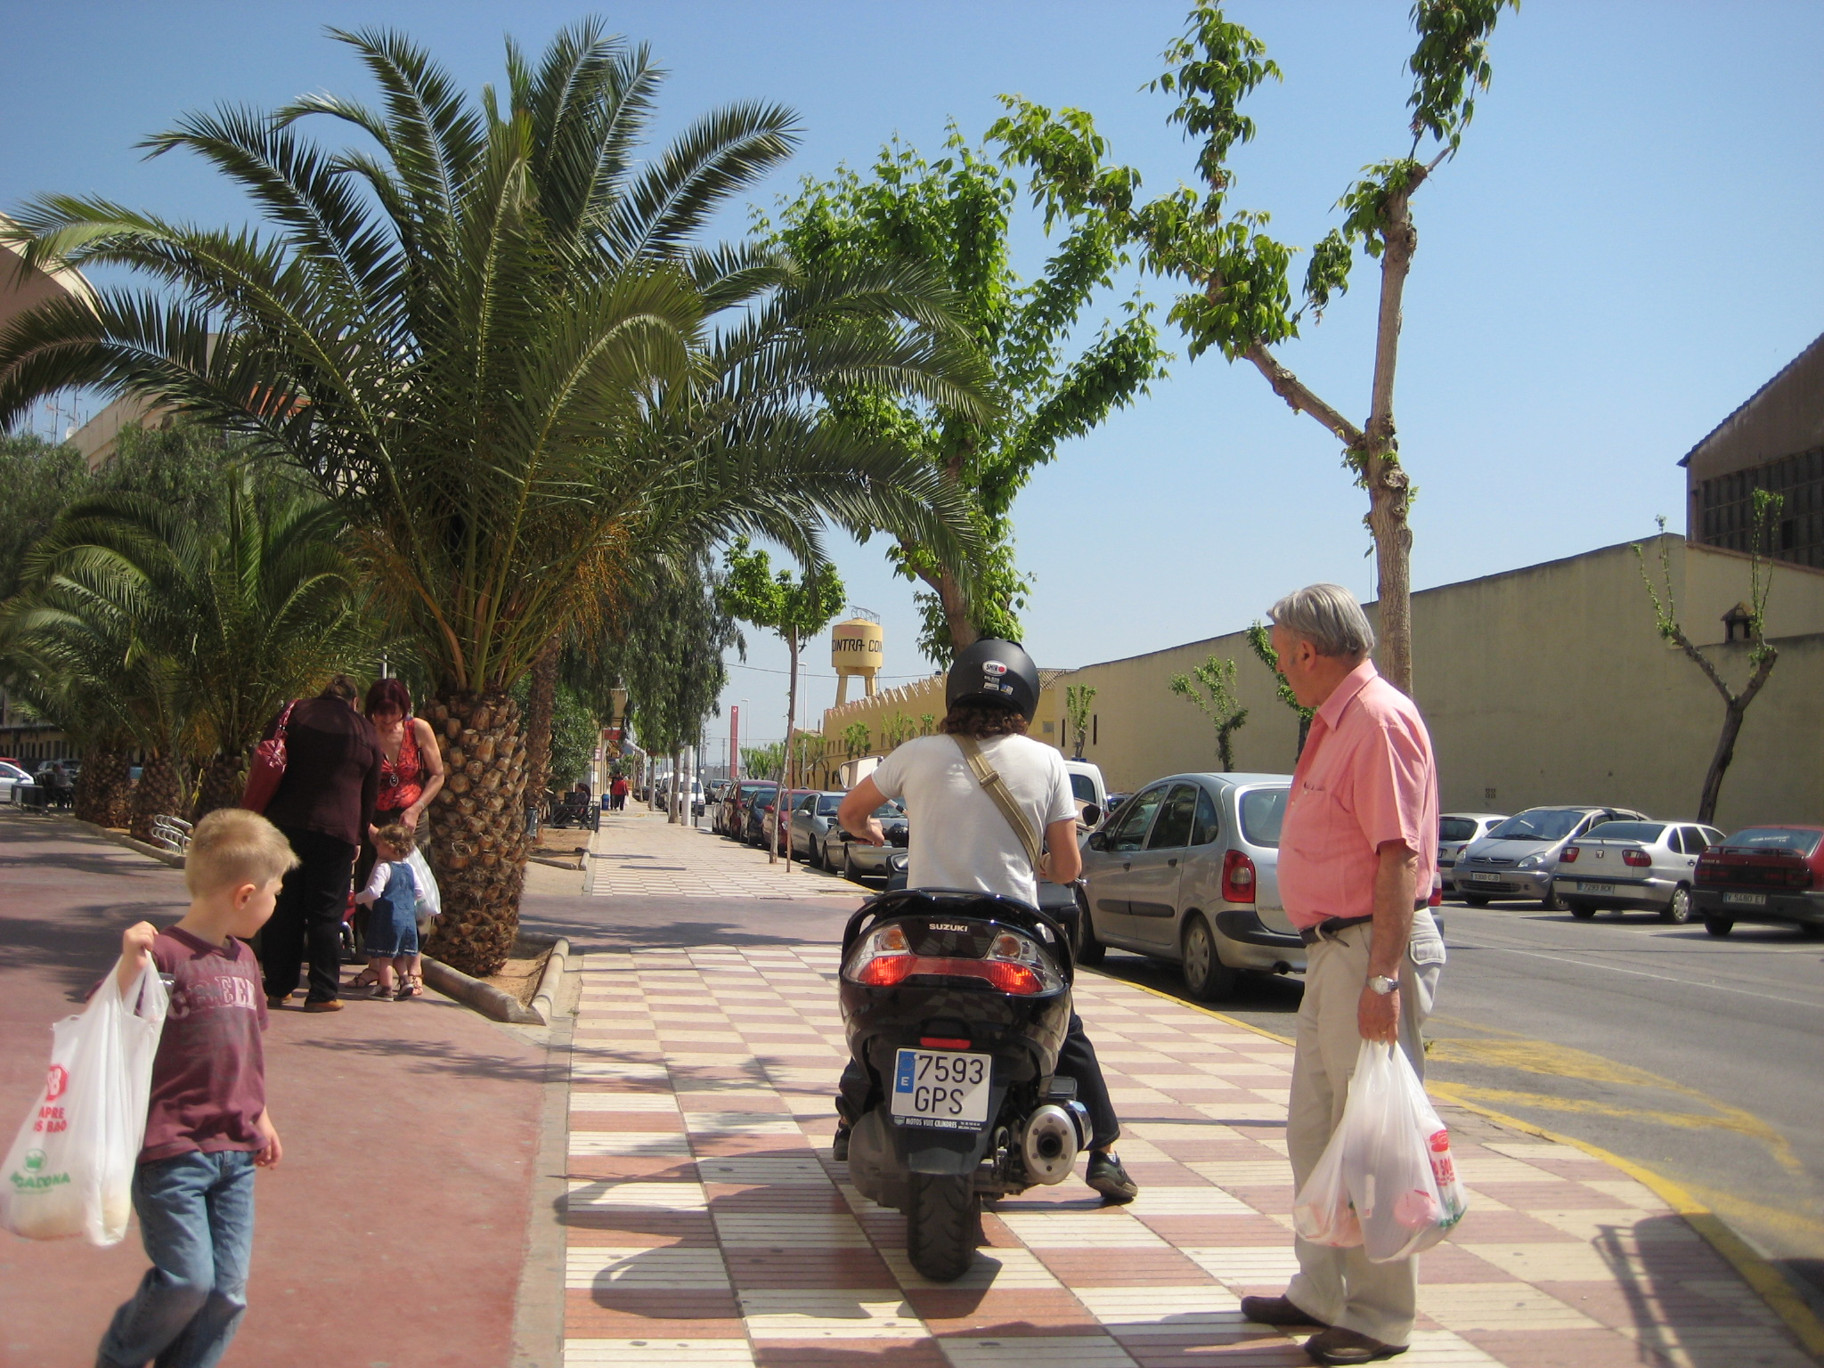

Slide 43
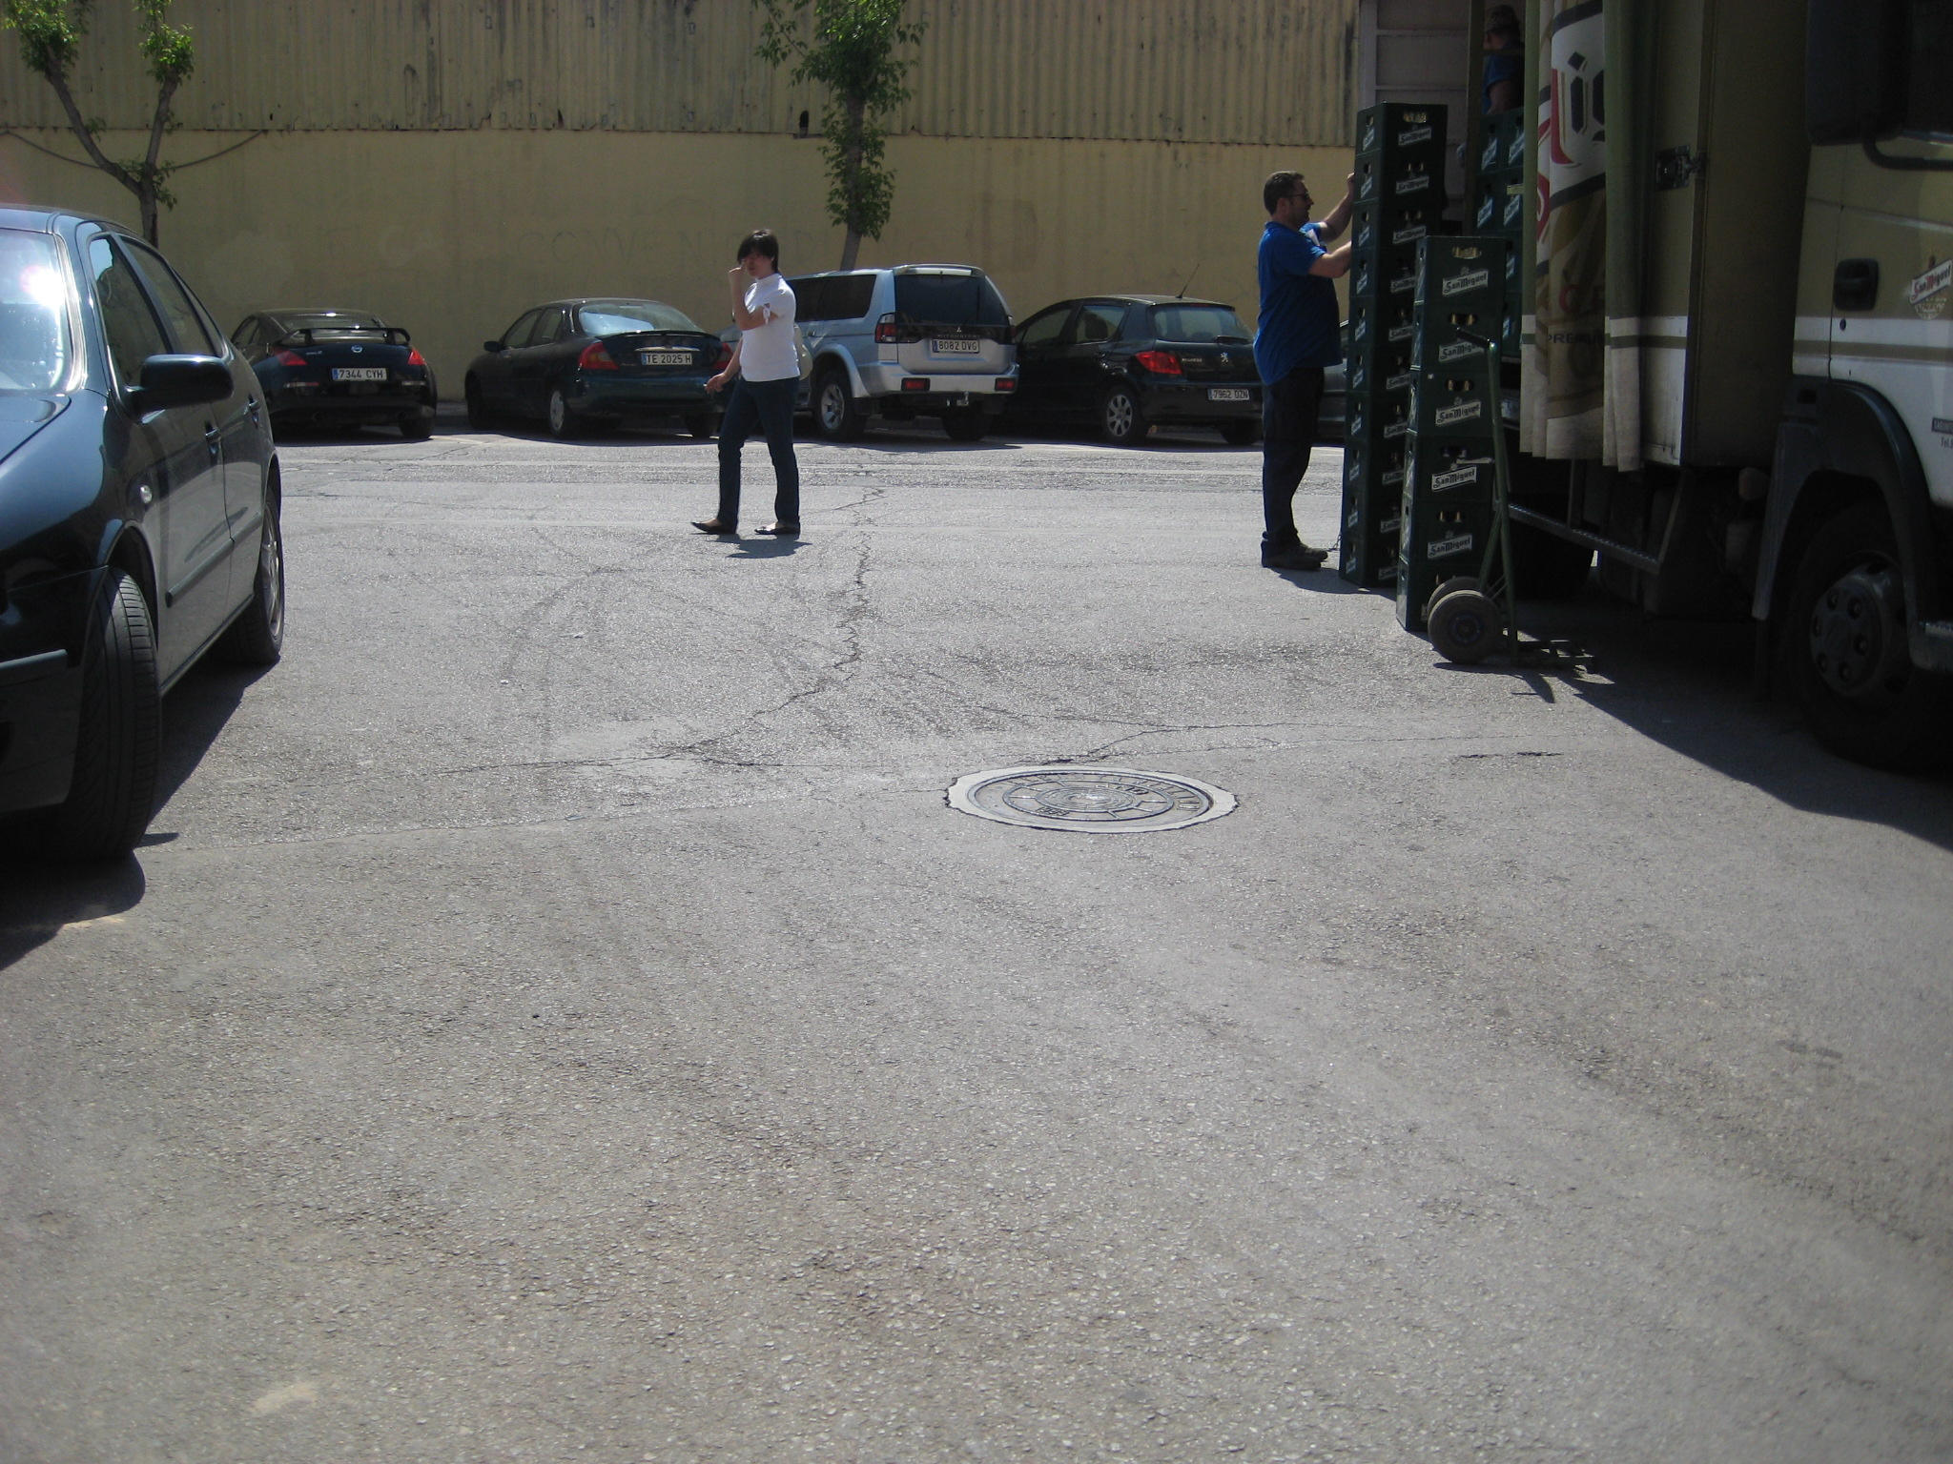

Slide 44
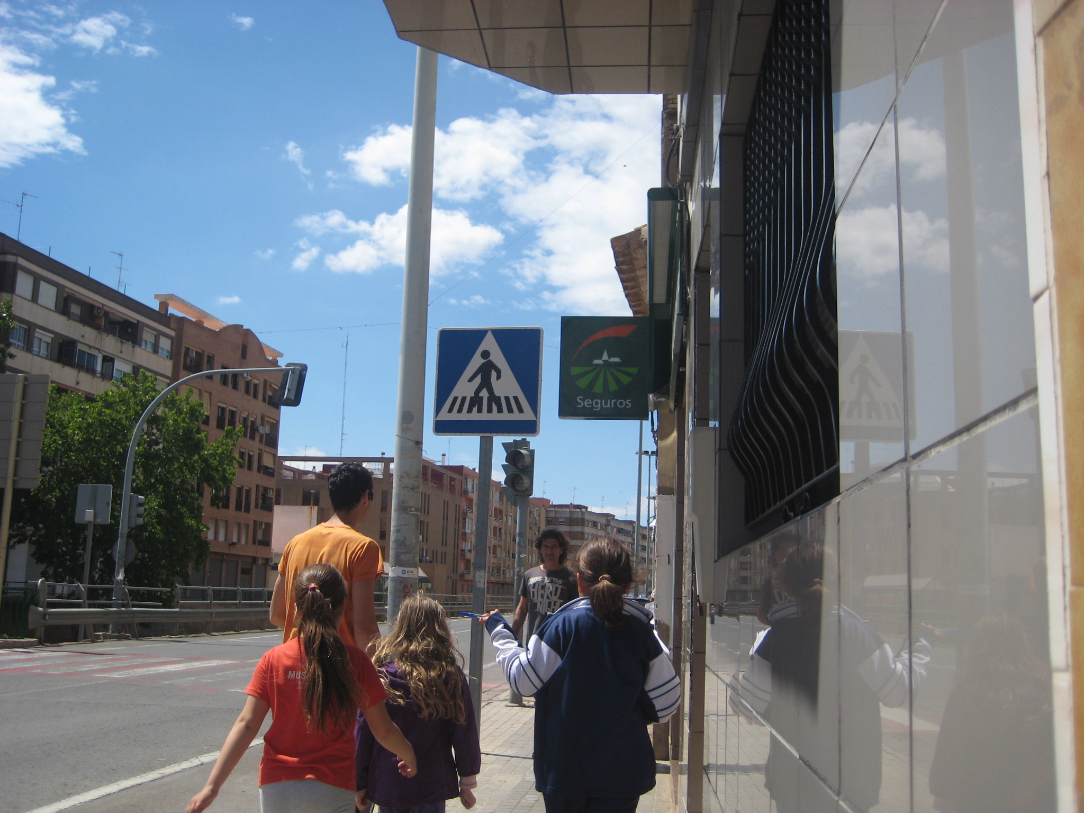

Slide 45
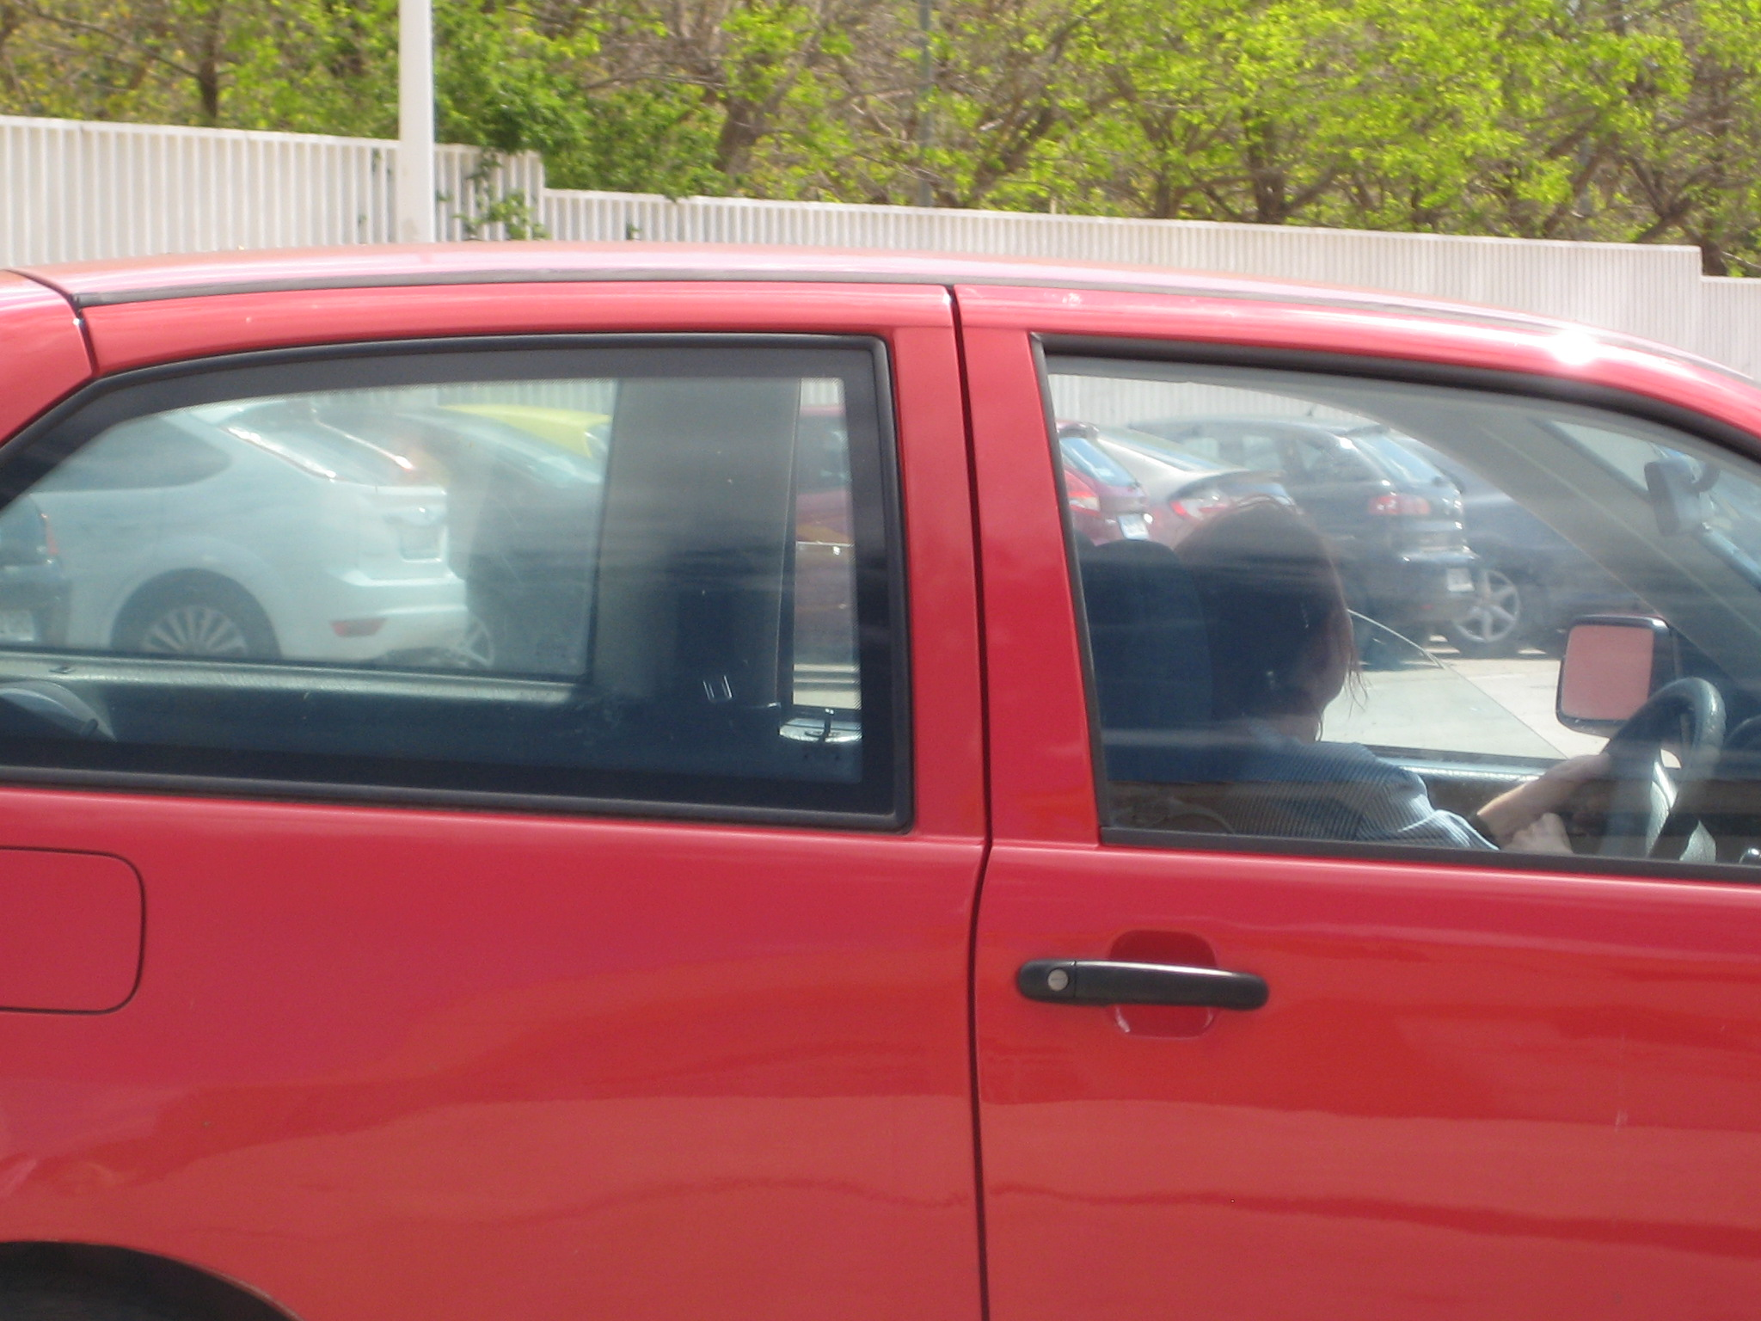

Slide 46
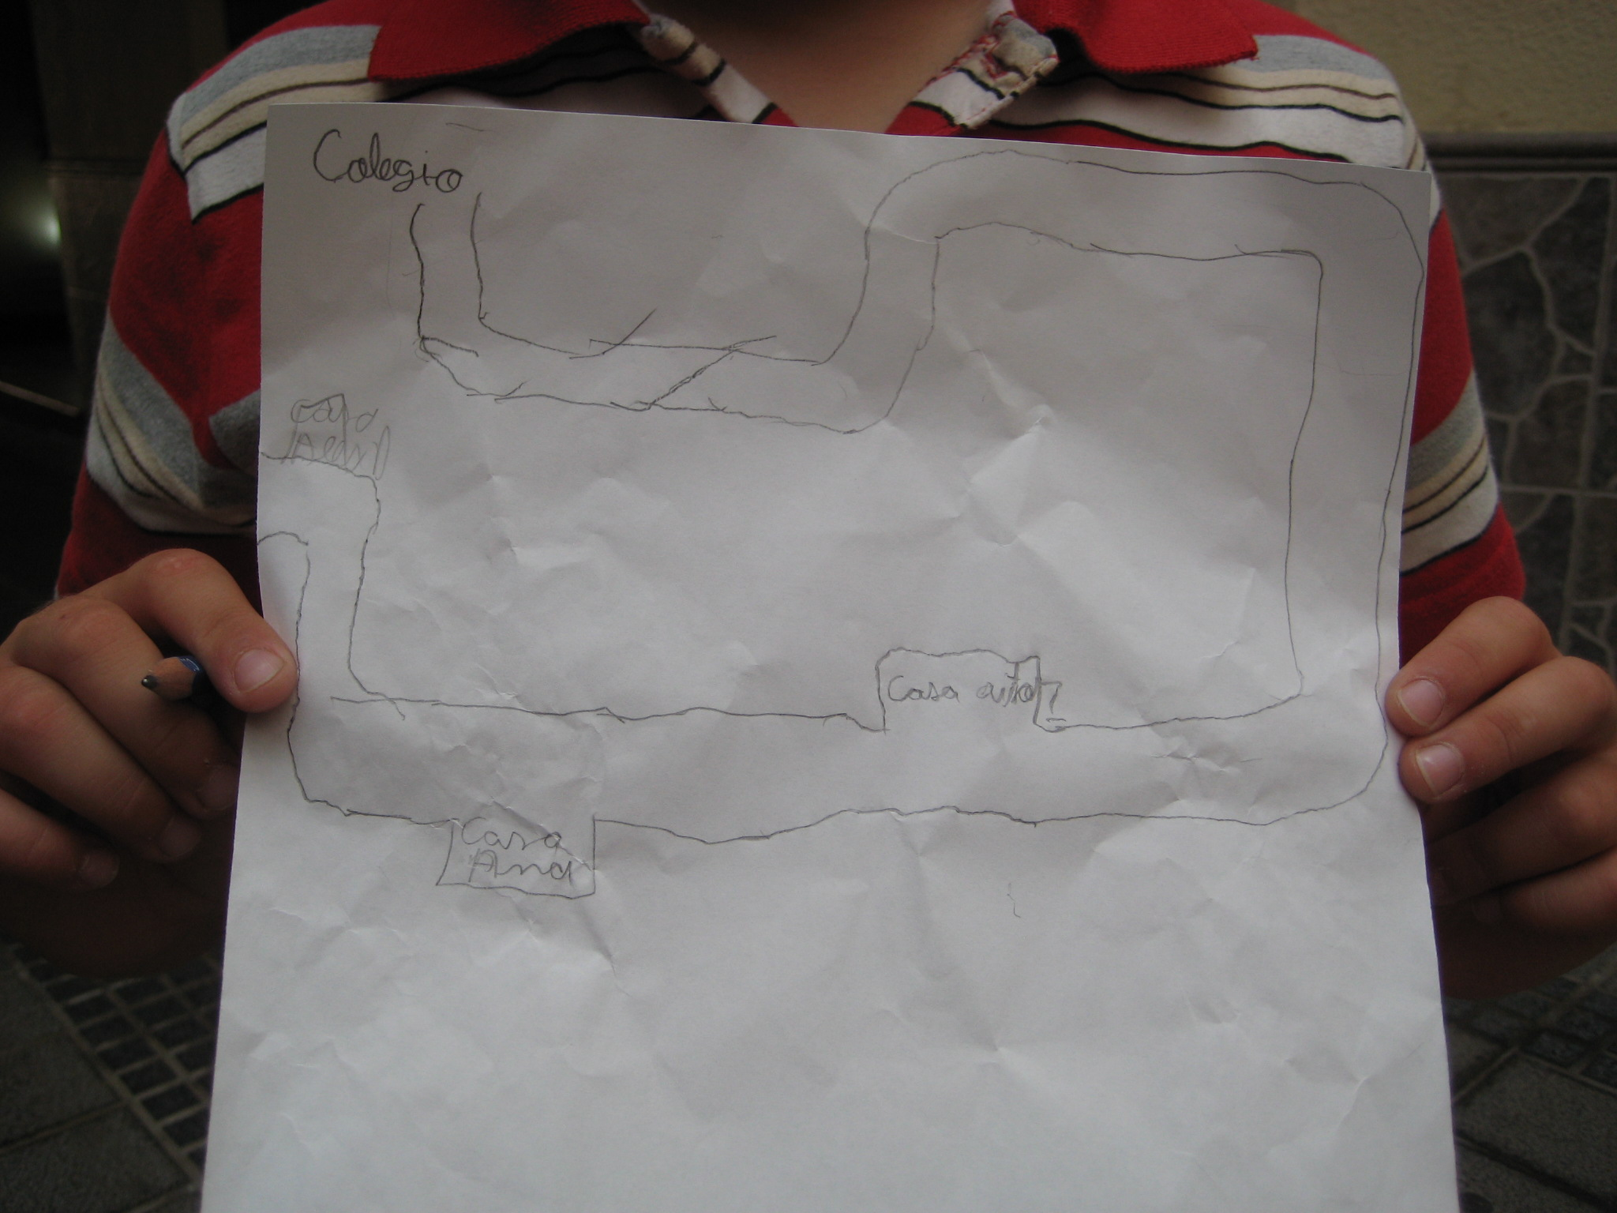

Slide 47
Construcción señales

Slide 48
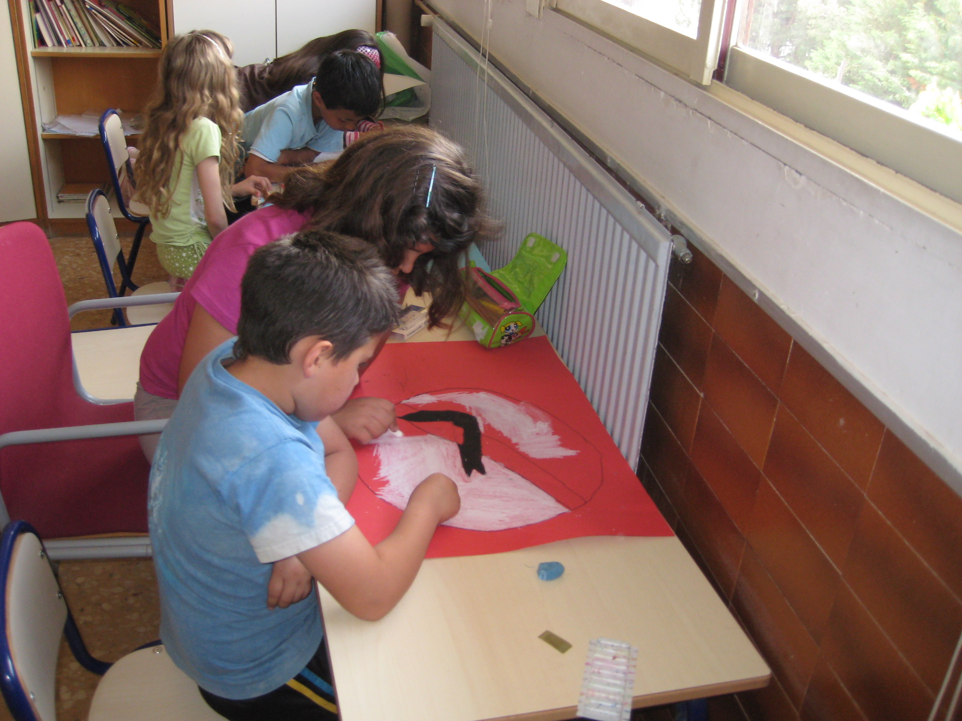

Slide 49
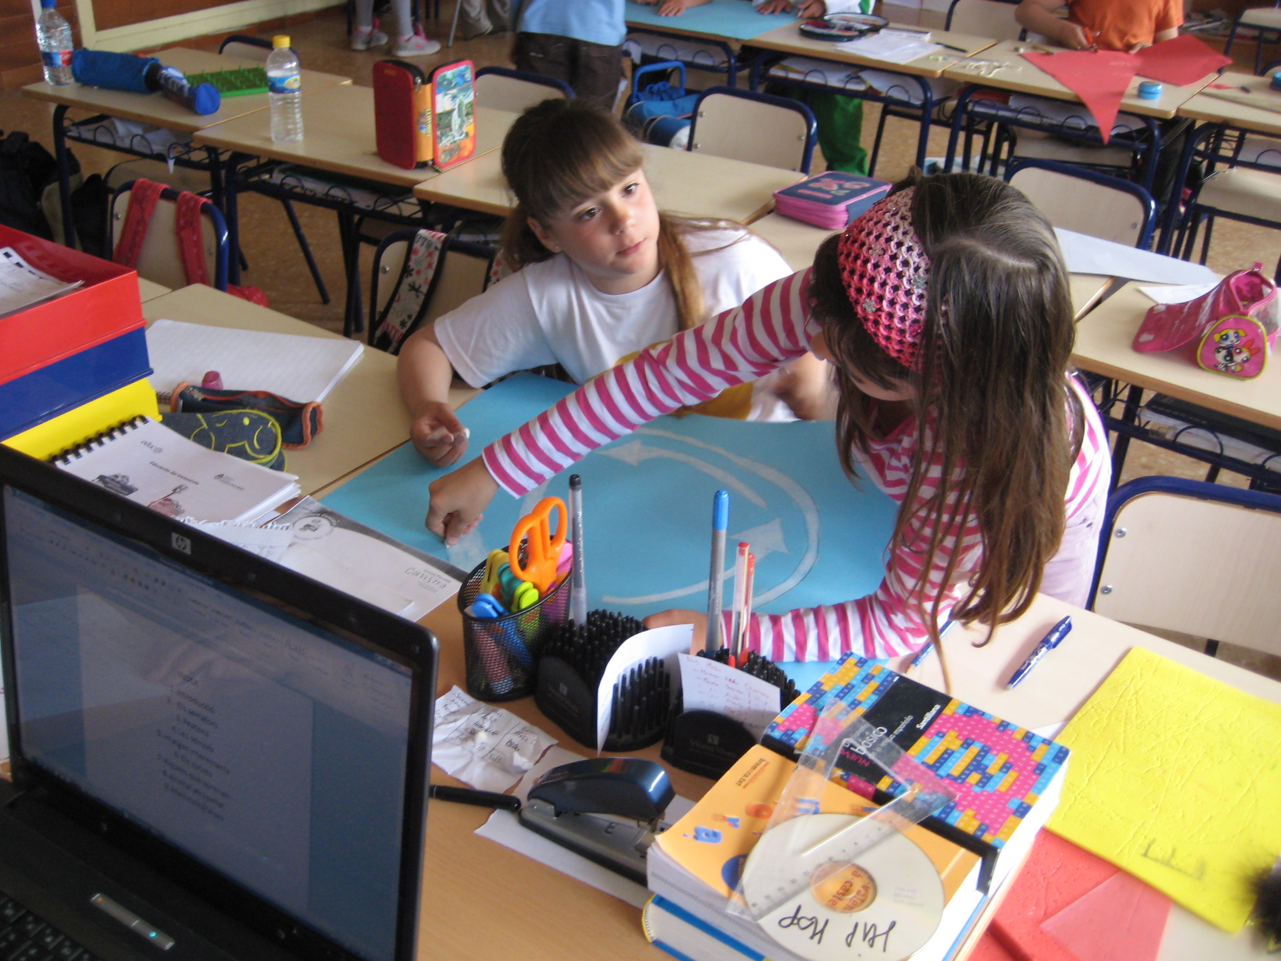

Slide 50
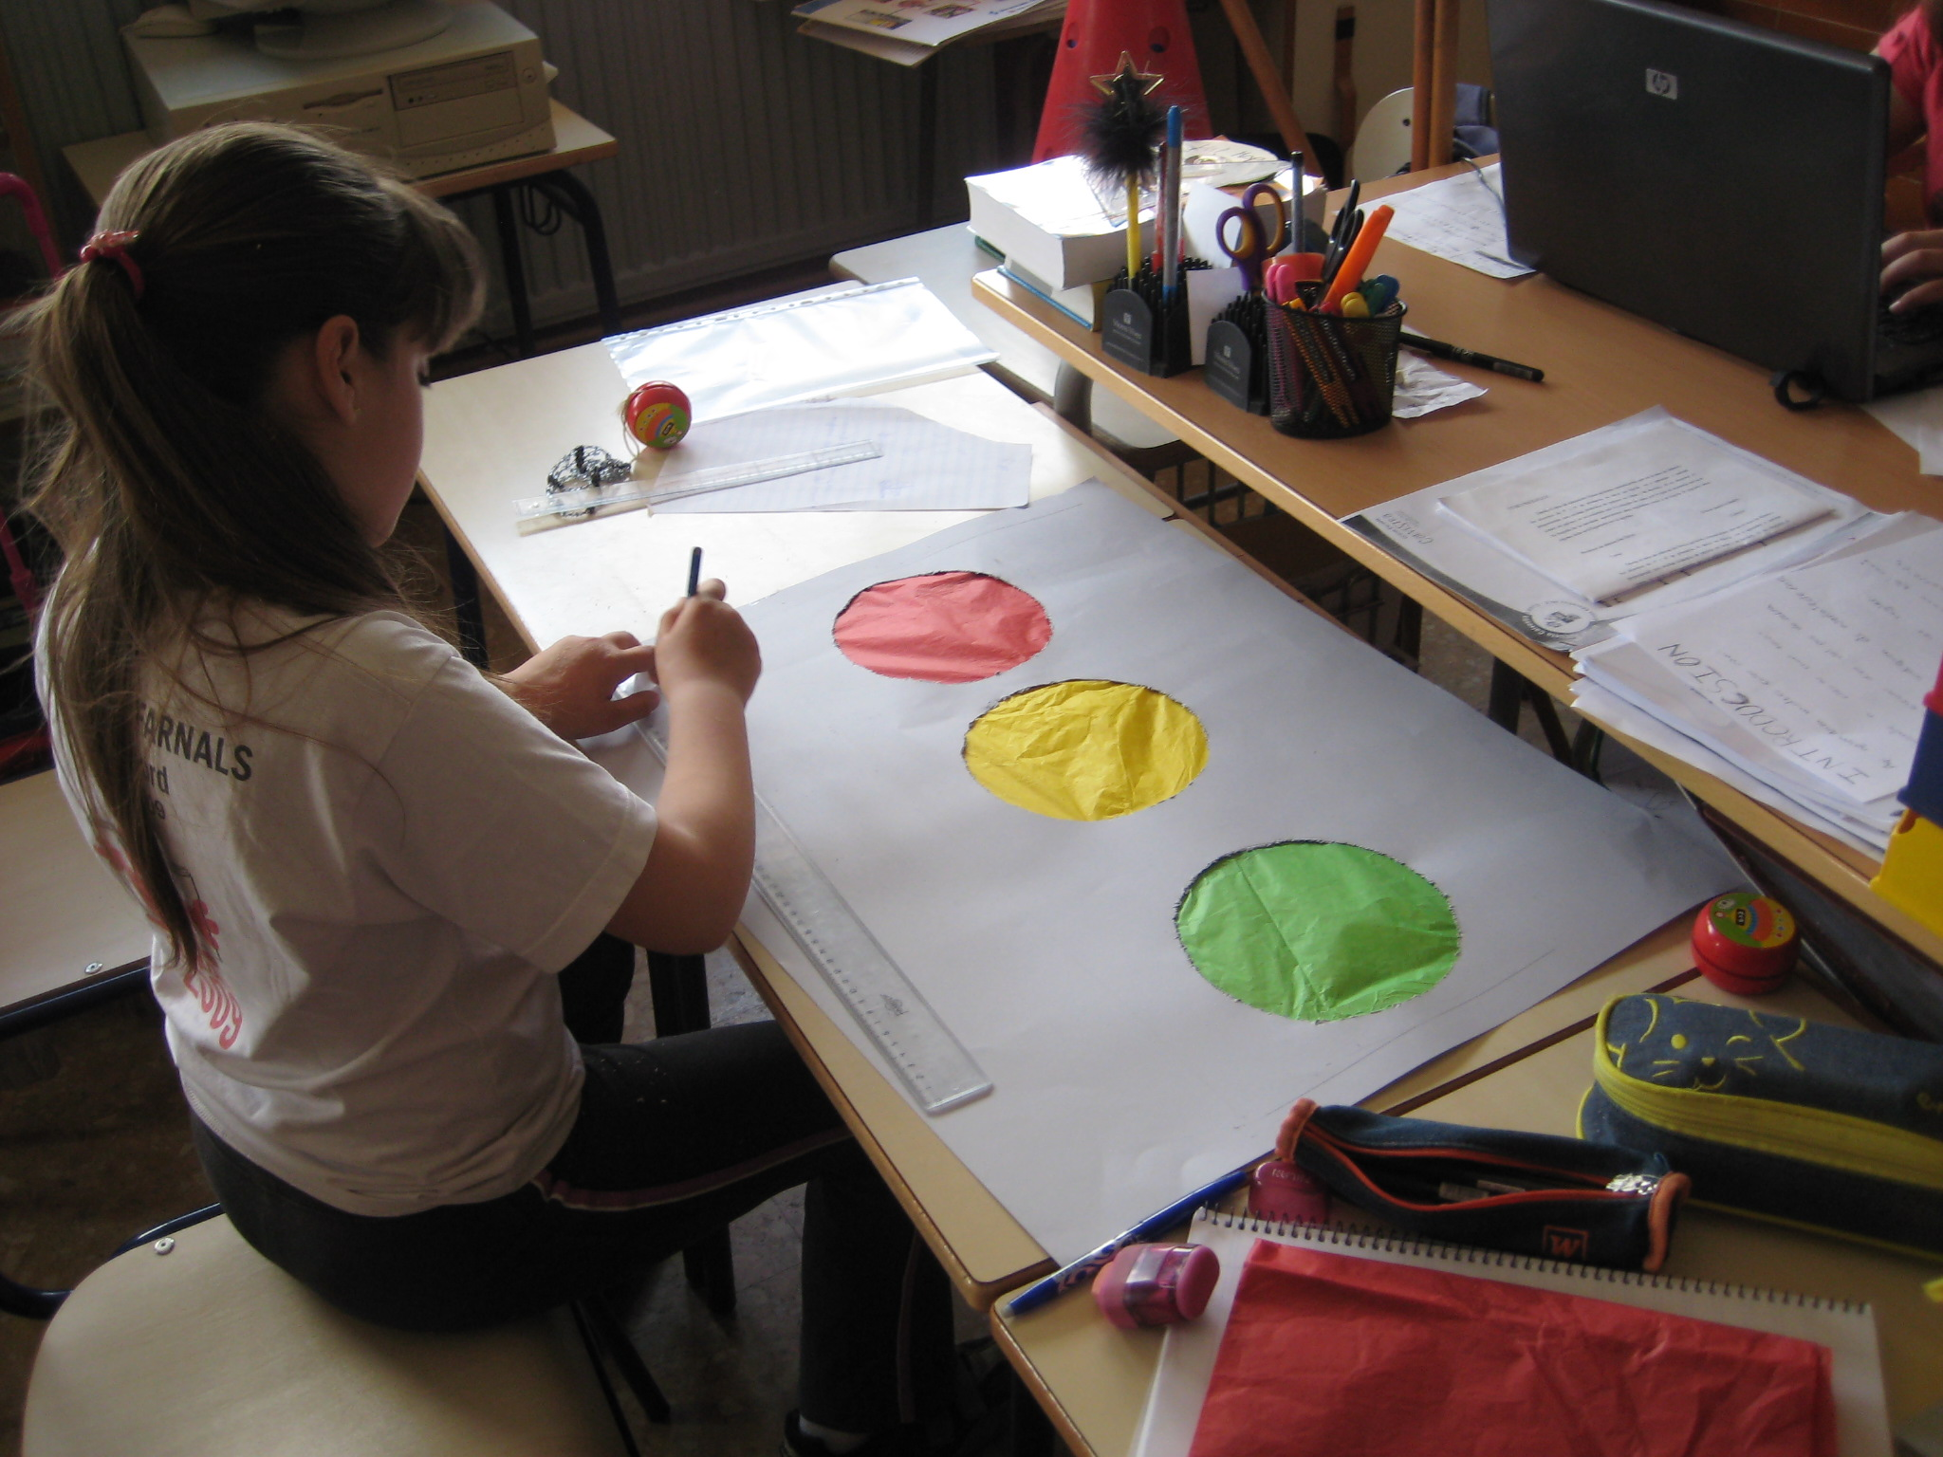

Slide 51
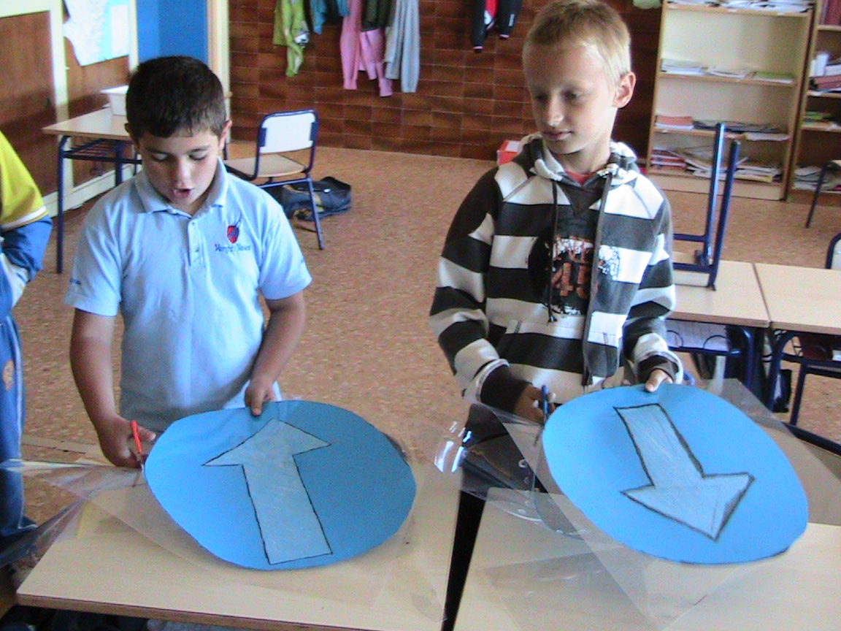

Slide 52
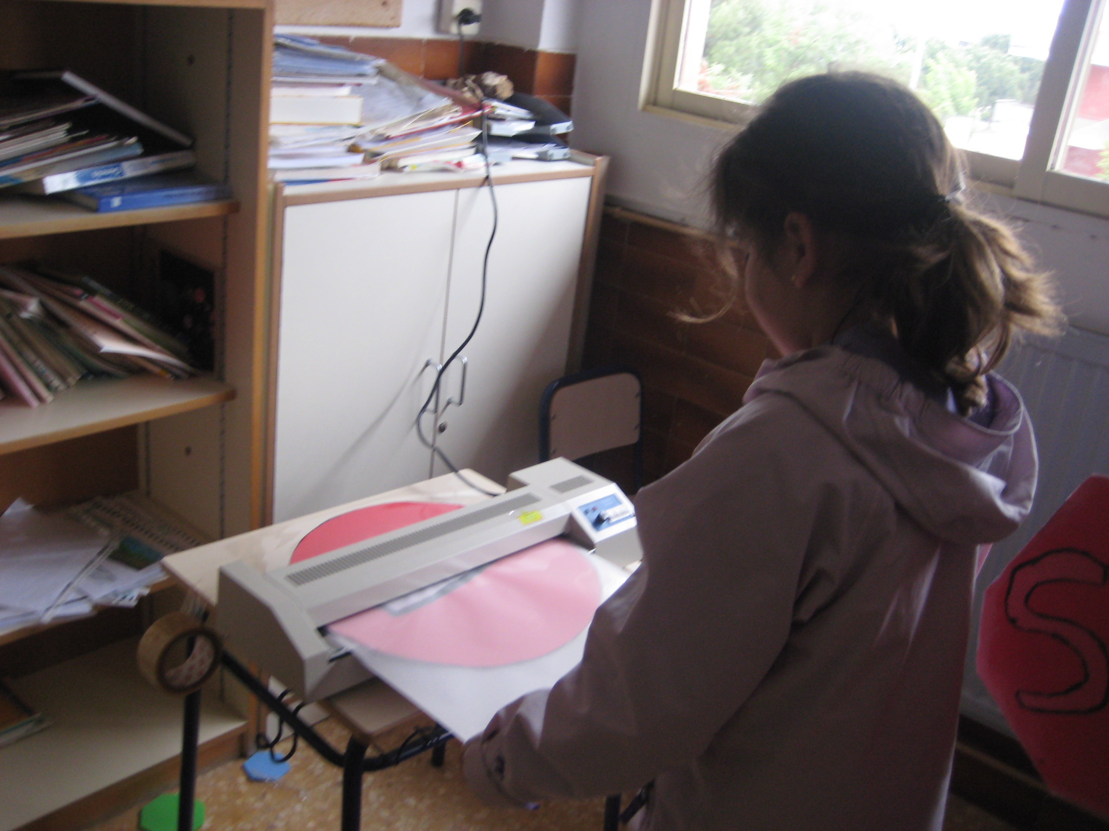

Slide 53
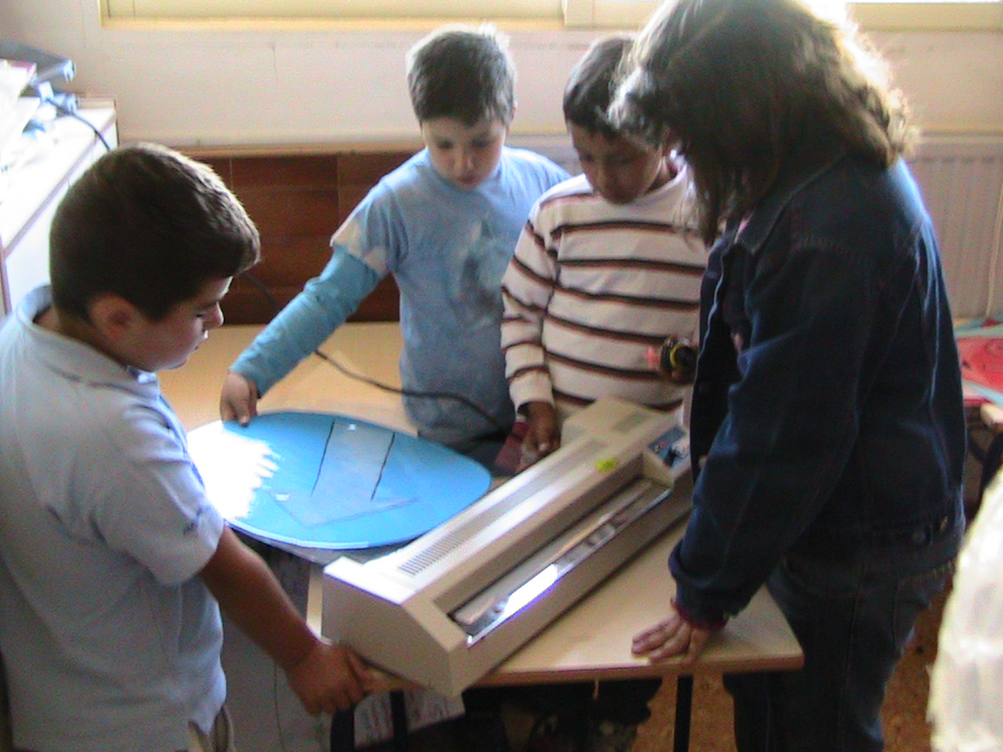

Slide 54
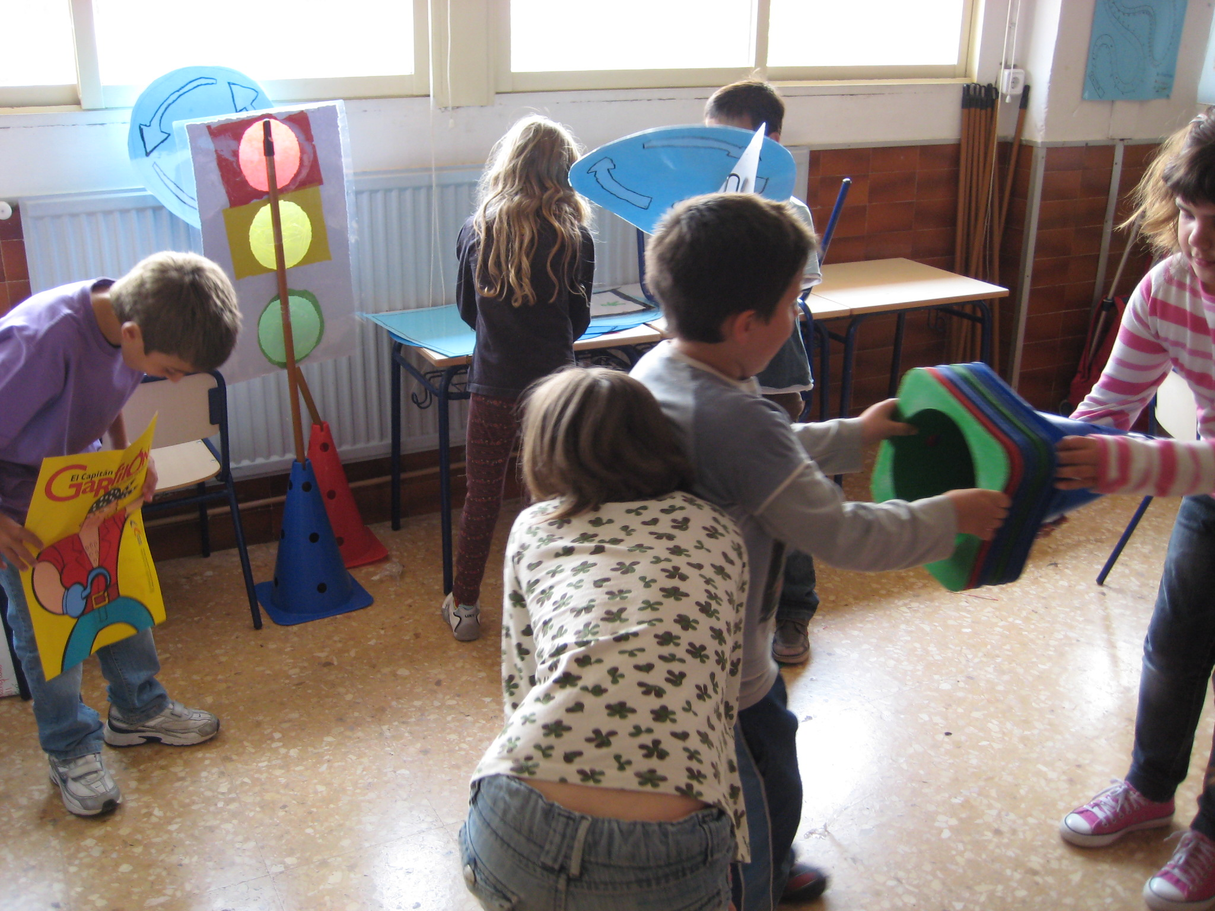

Slide 55
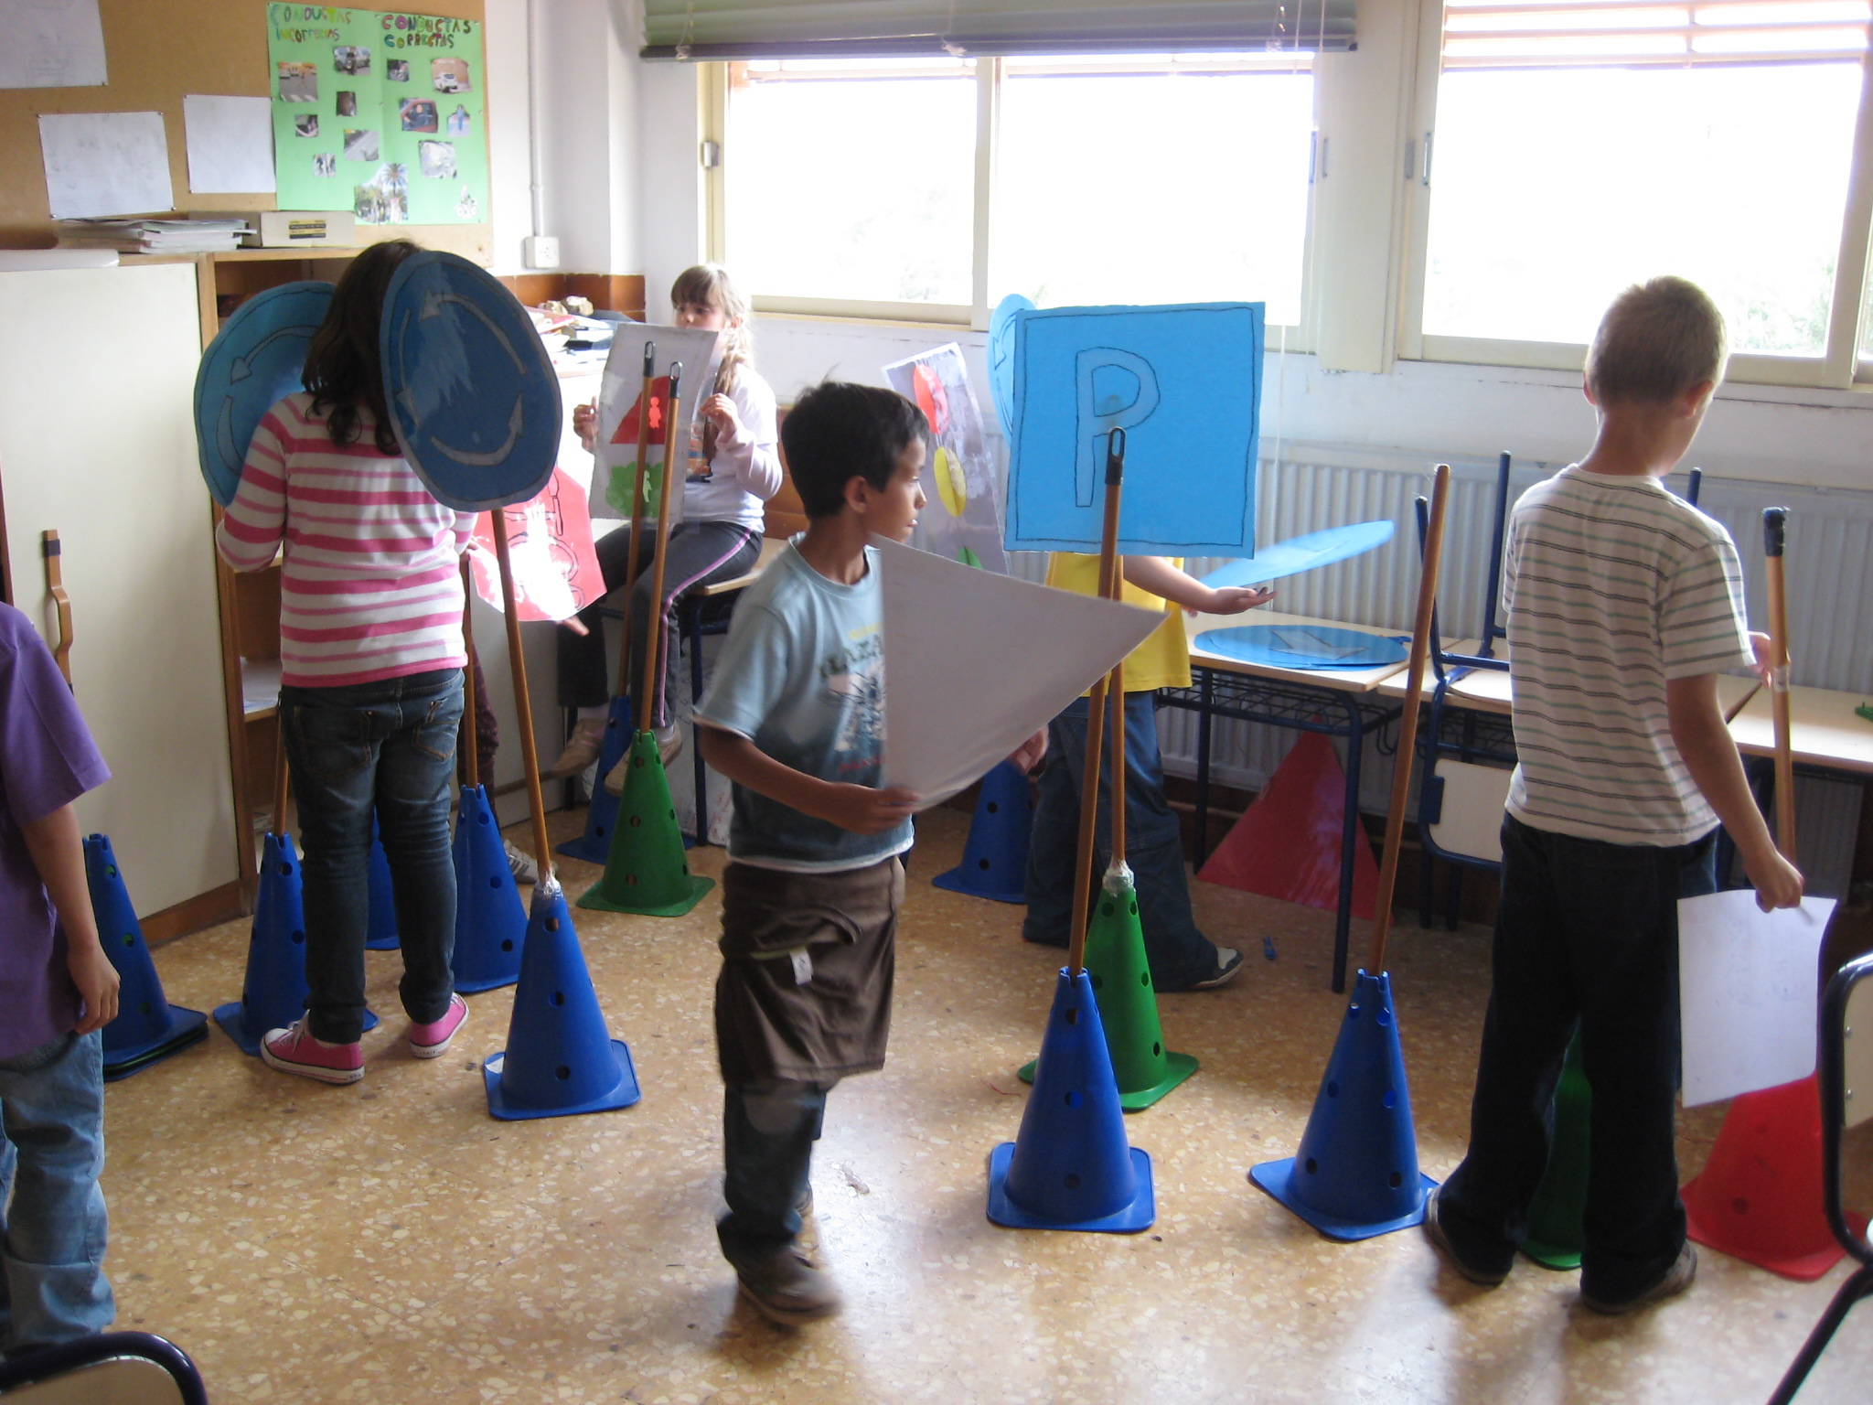

Slide 56
Carnet de conducir

Slide 57
Visita del Teniente de la policía

Slide 58
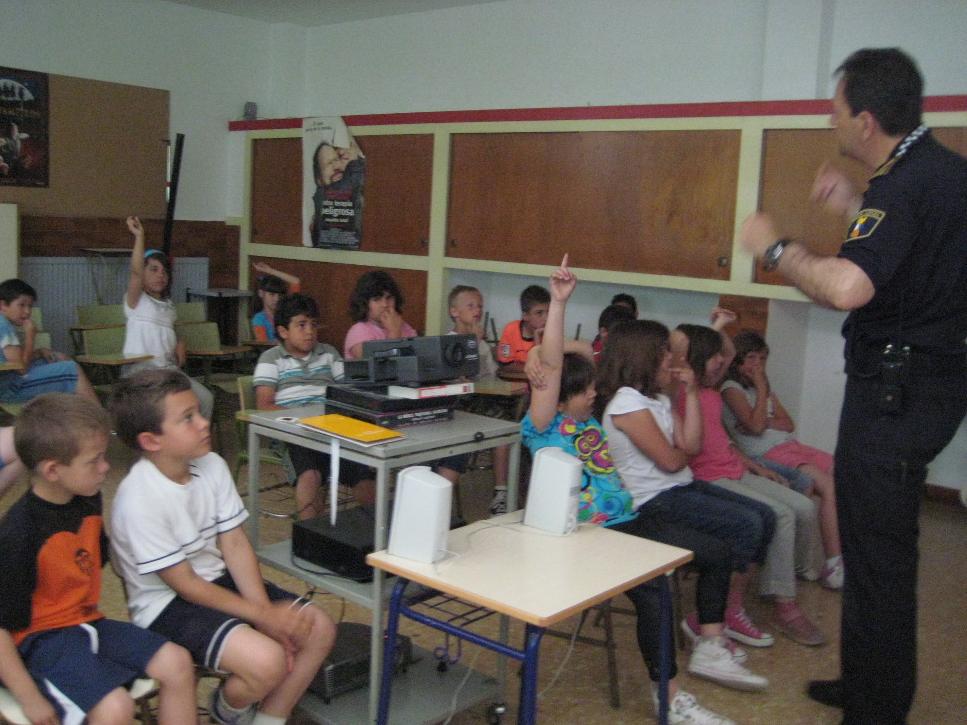
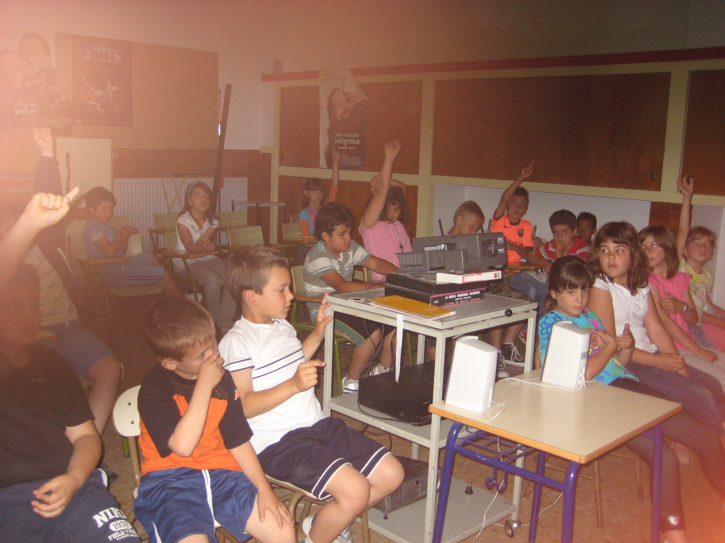

Slide 59
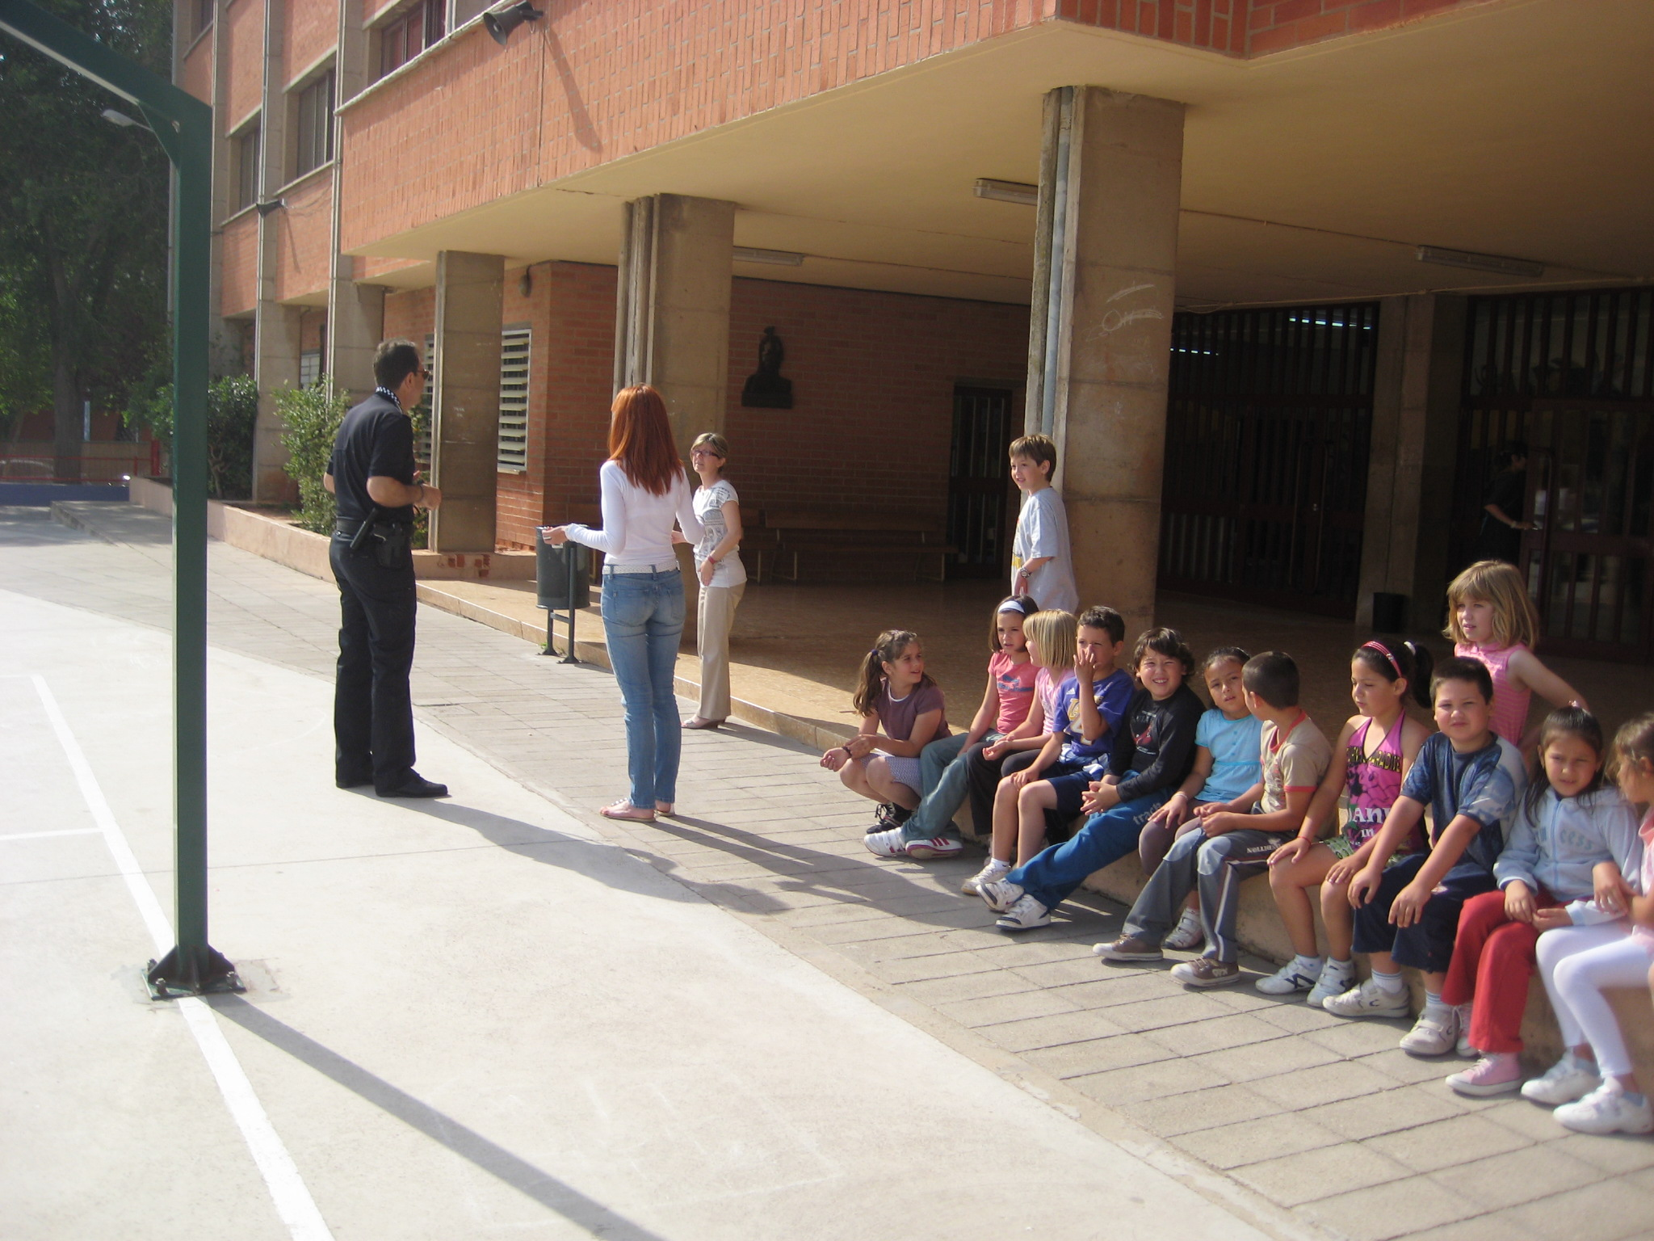

Slide 60
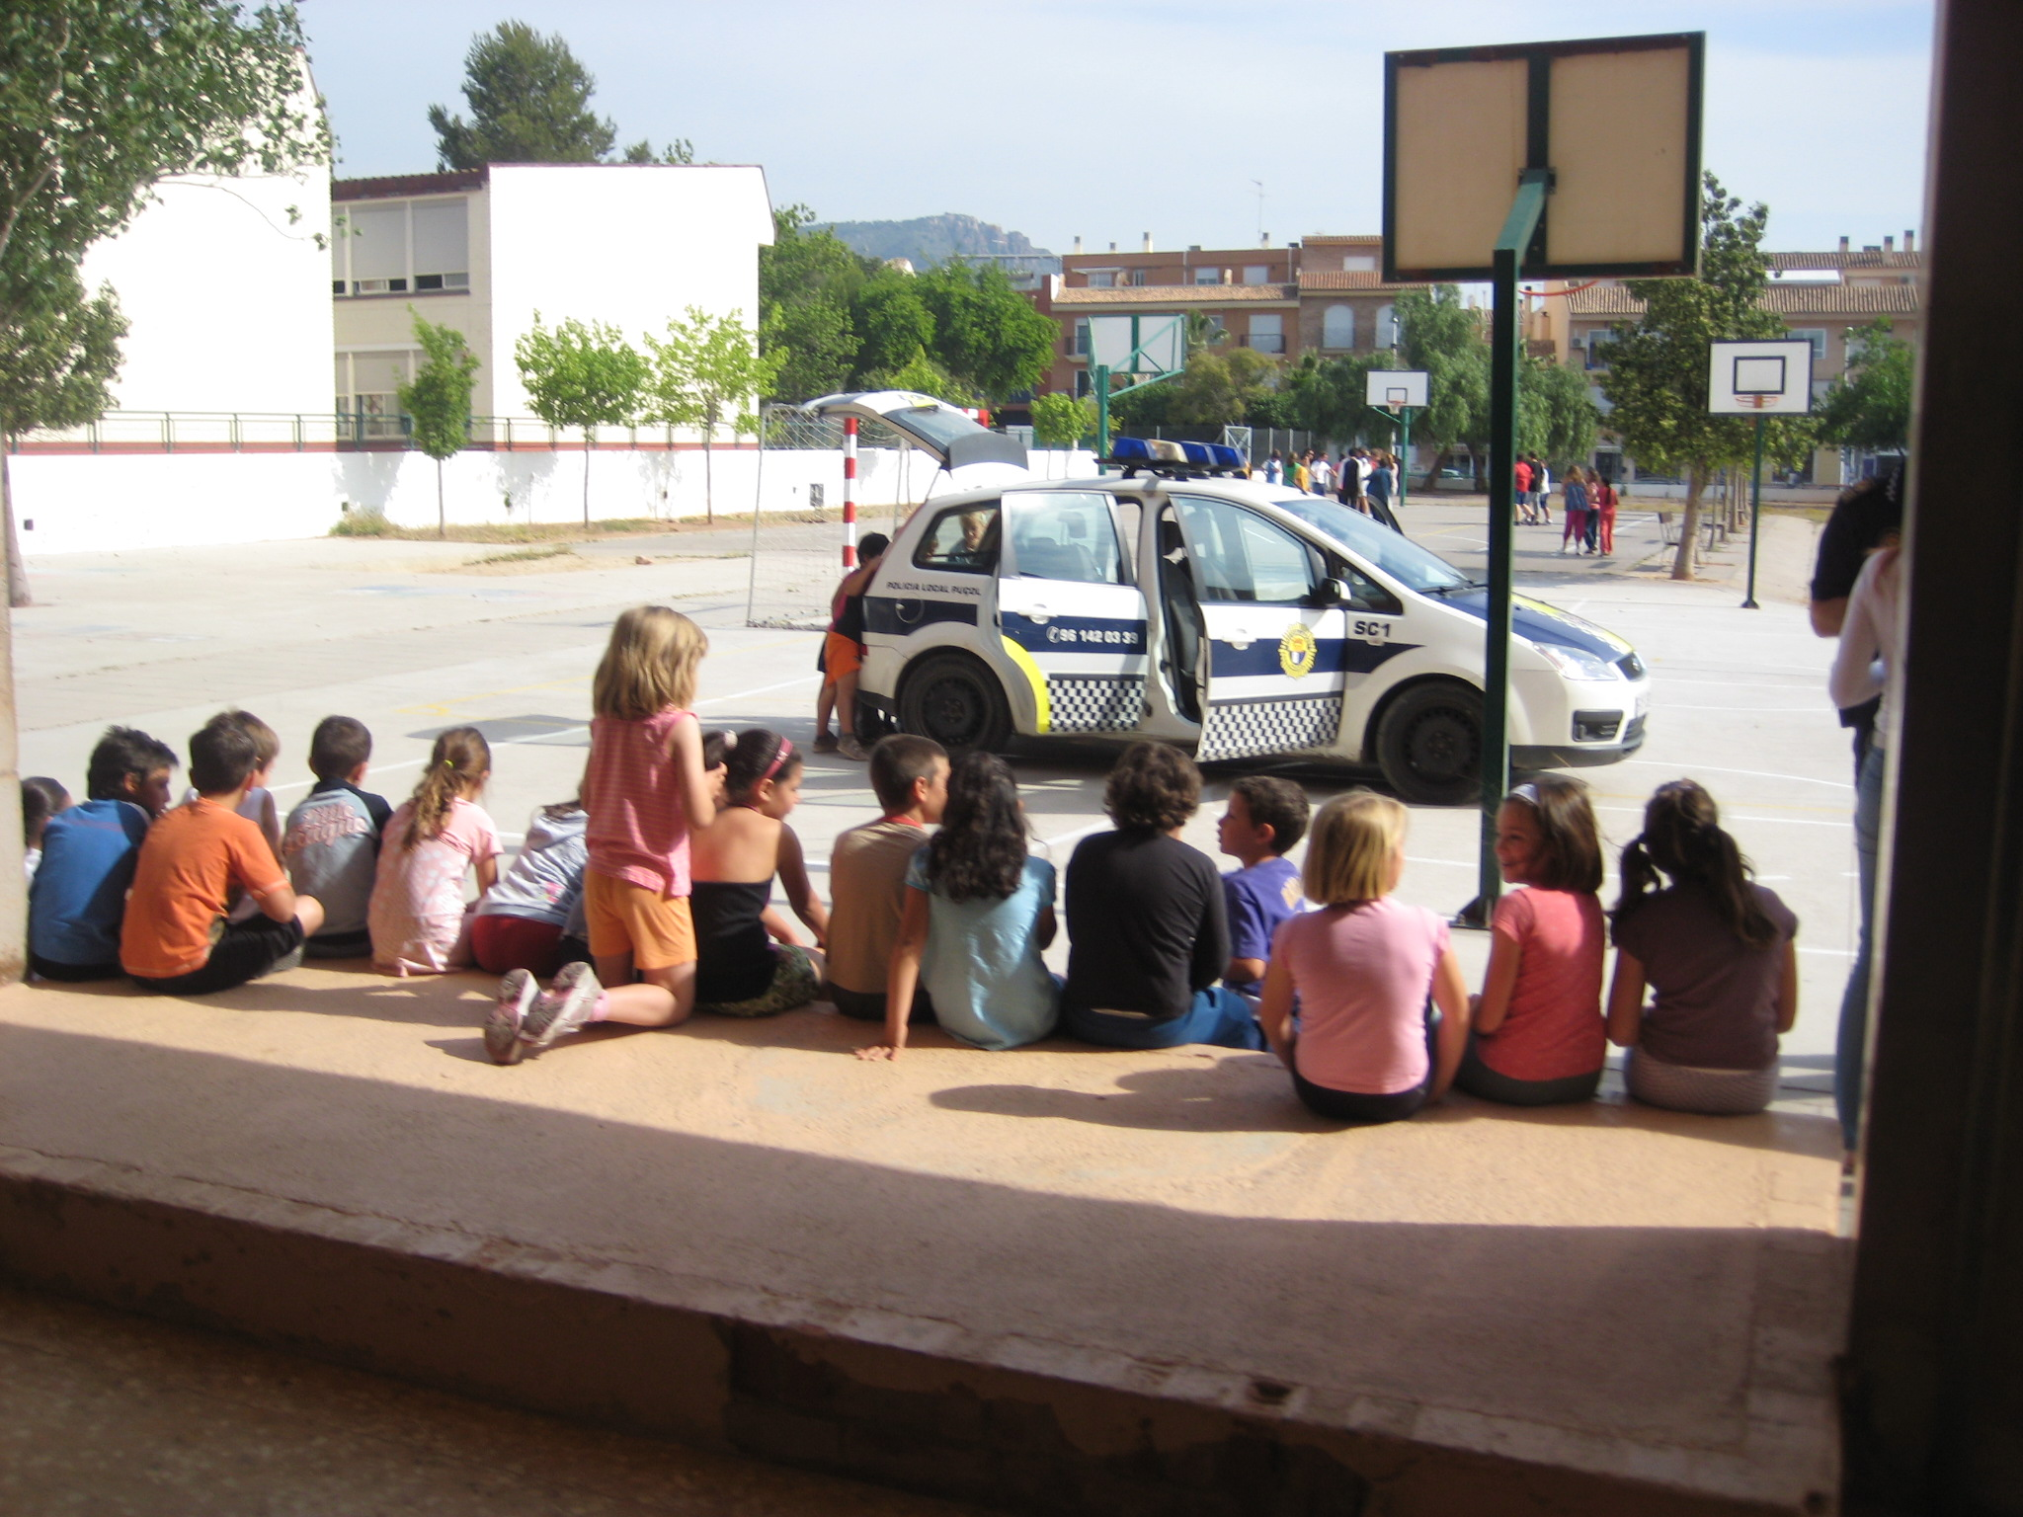

Slide 61
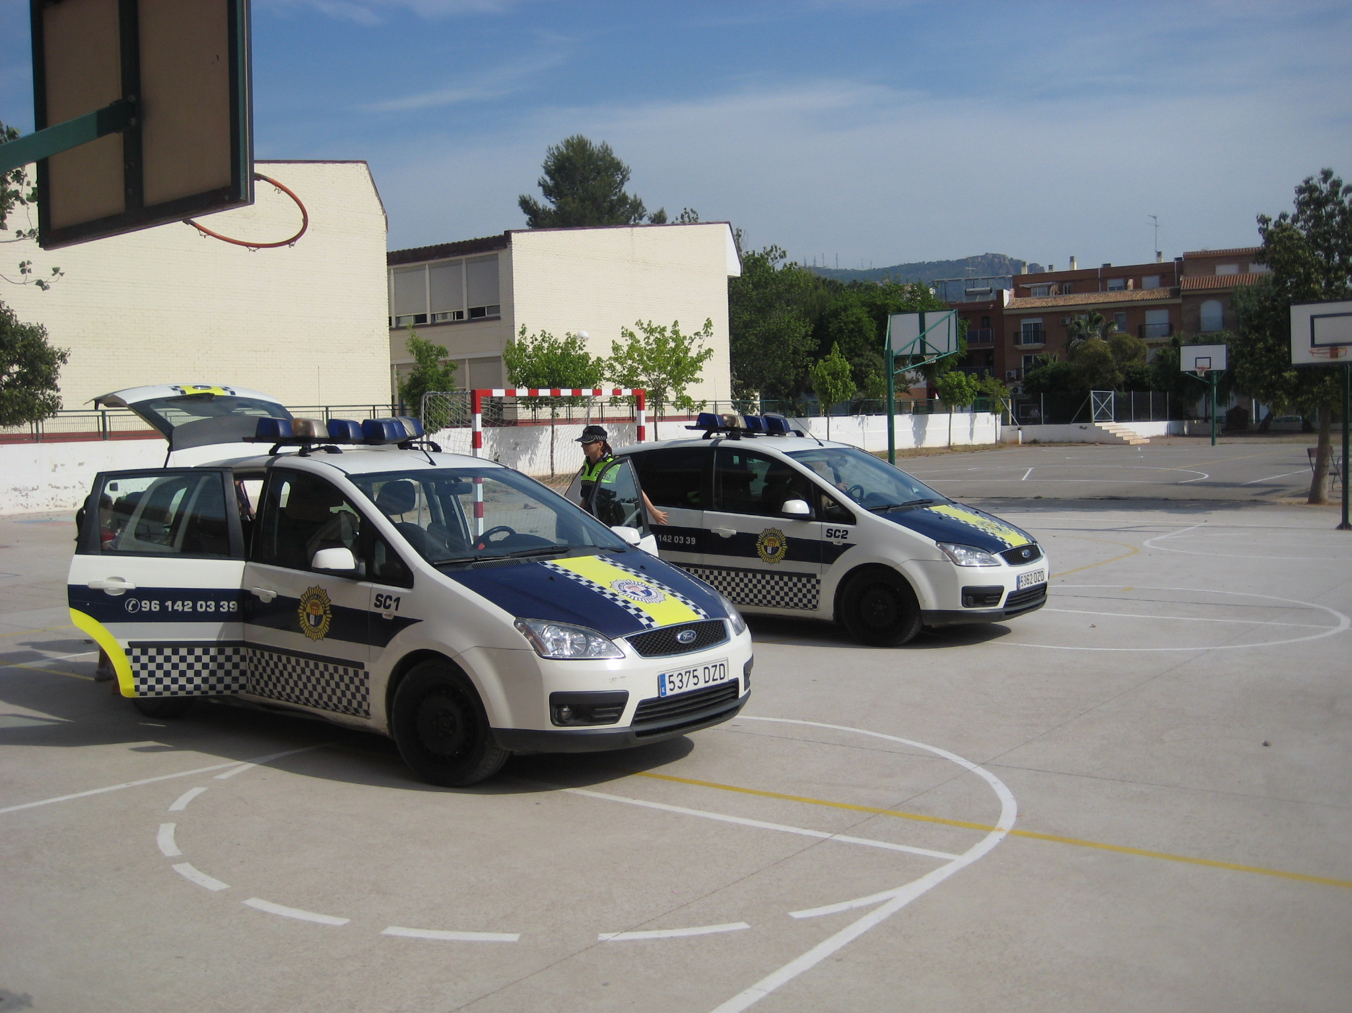

Slide 62
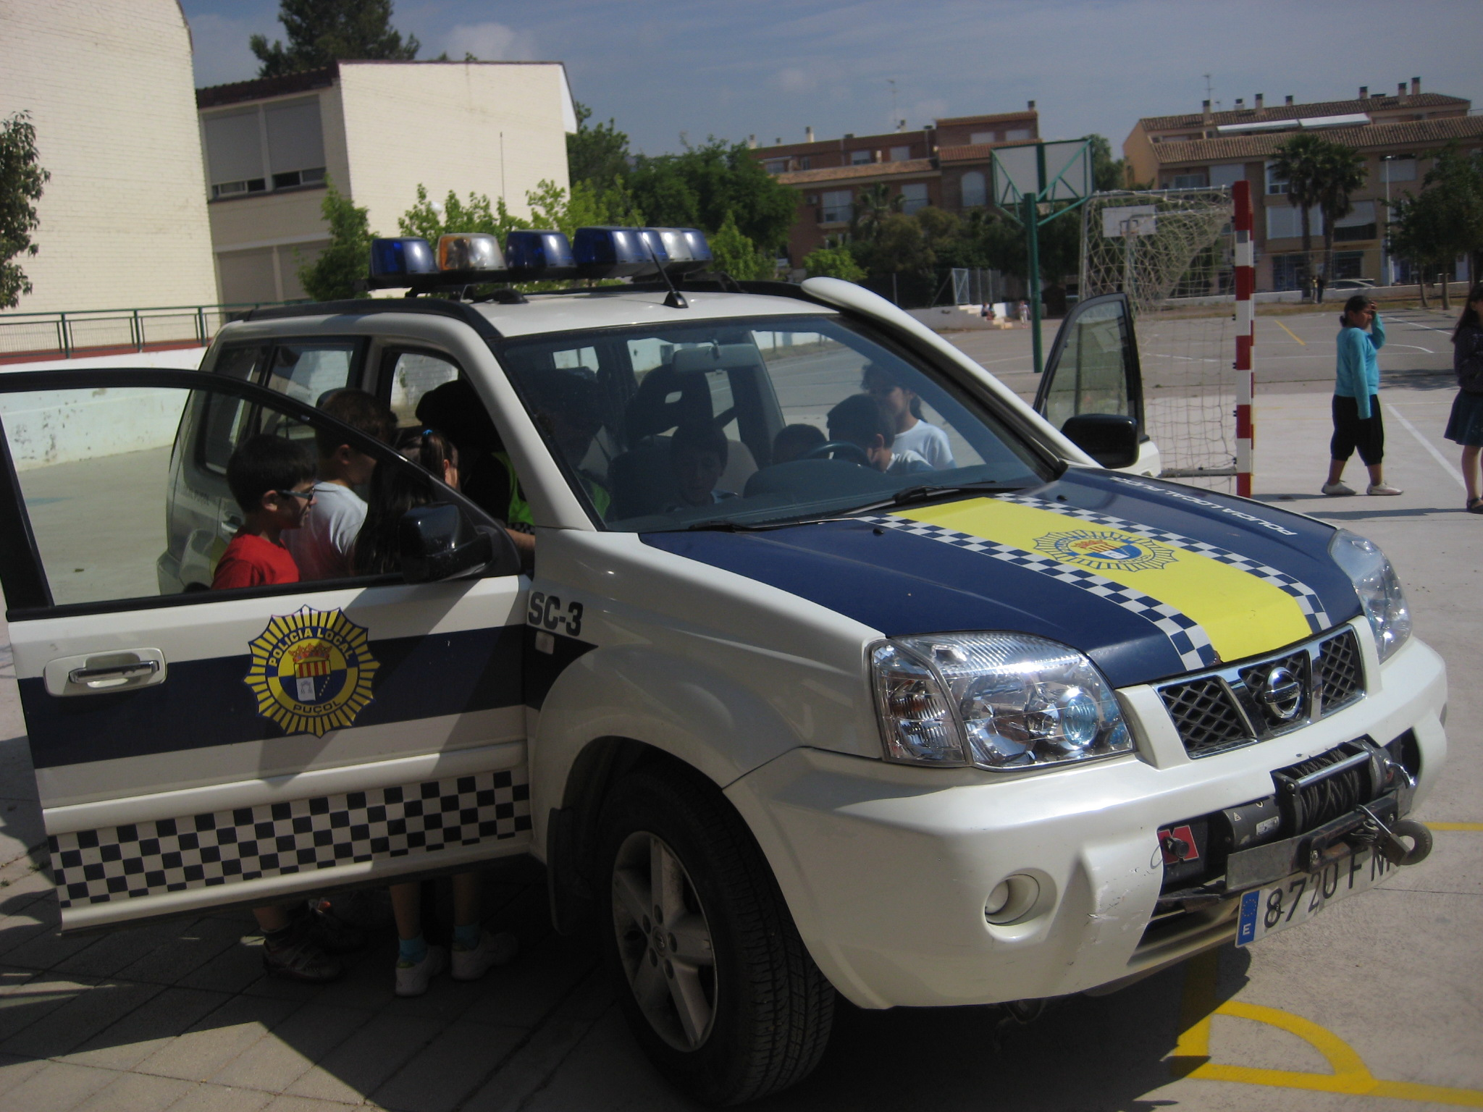

Slide 63
Dibujo en la pizarra del circuito

Slide 64
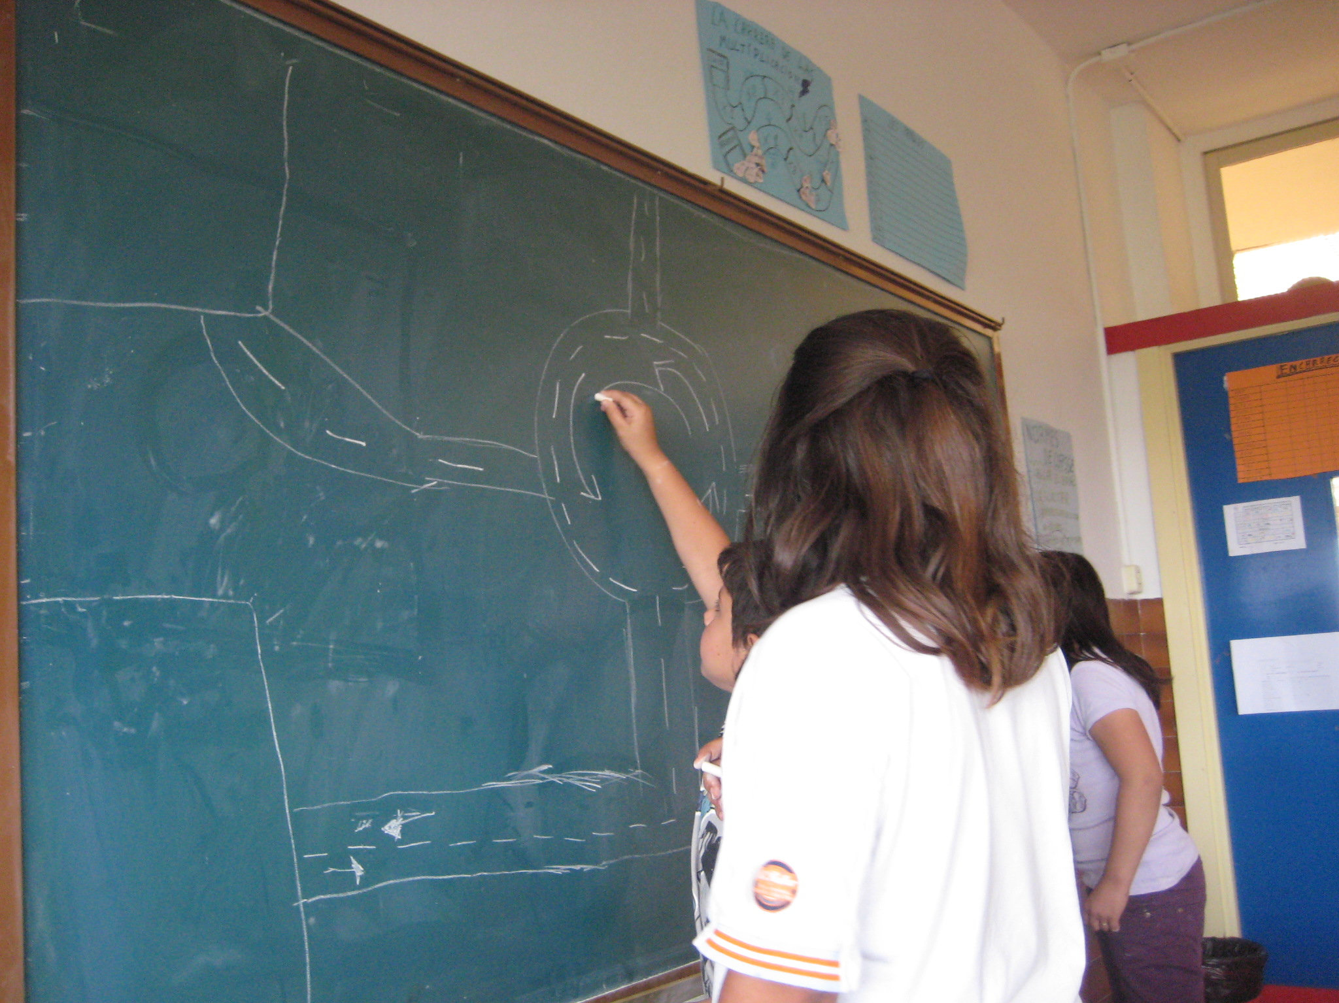

Slide 65
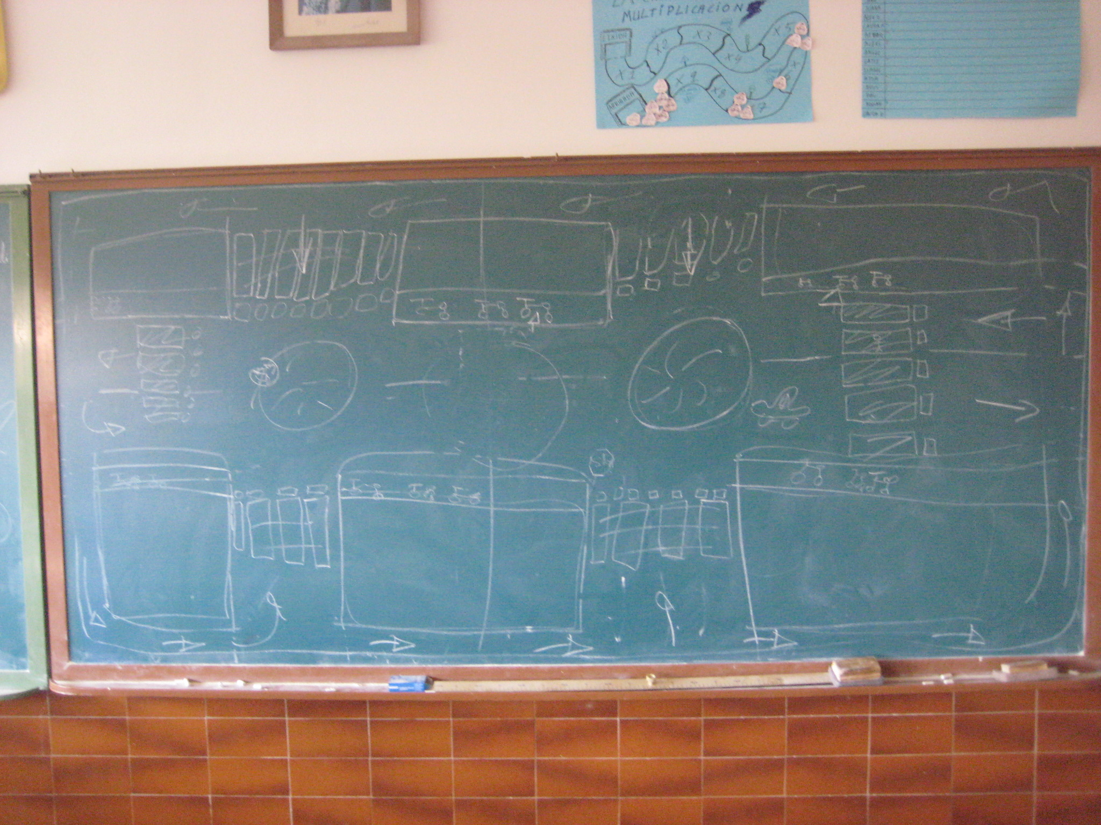

Slide 66
Juego de la Ocavial

Slide 67
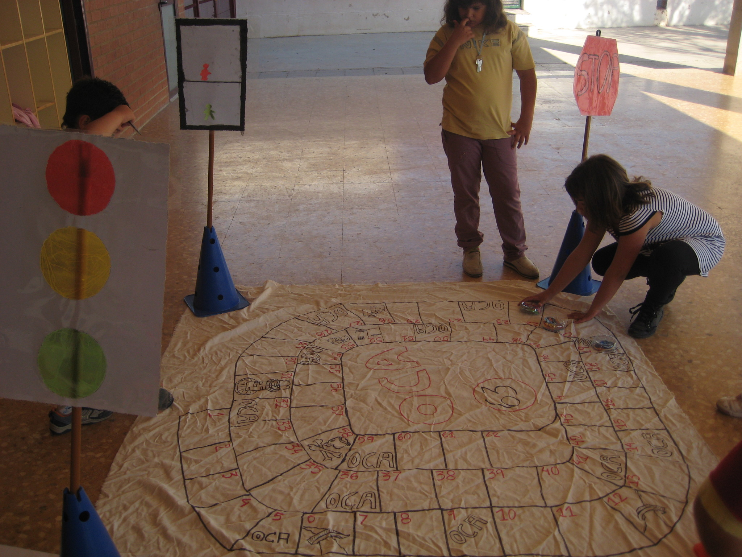

Slide 68
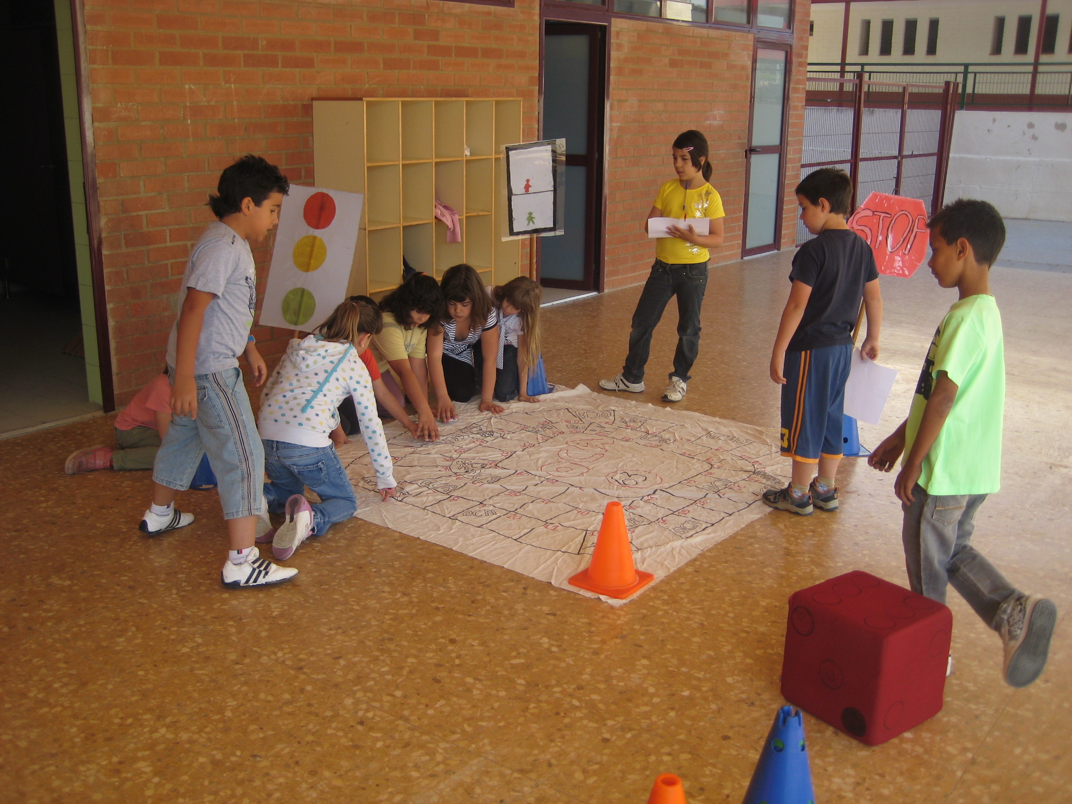

Slide 69
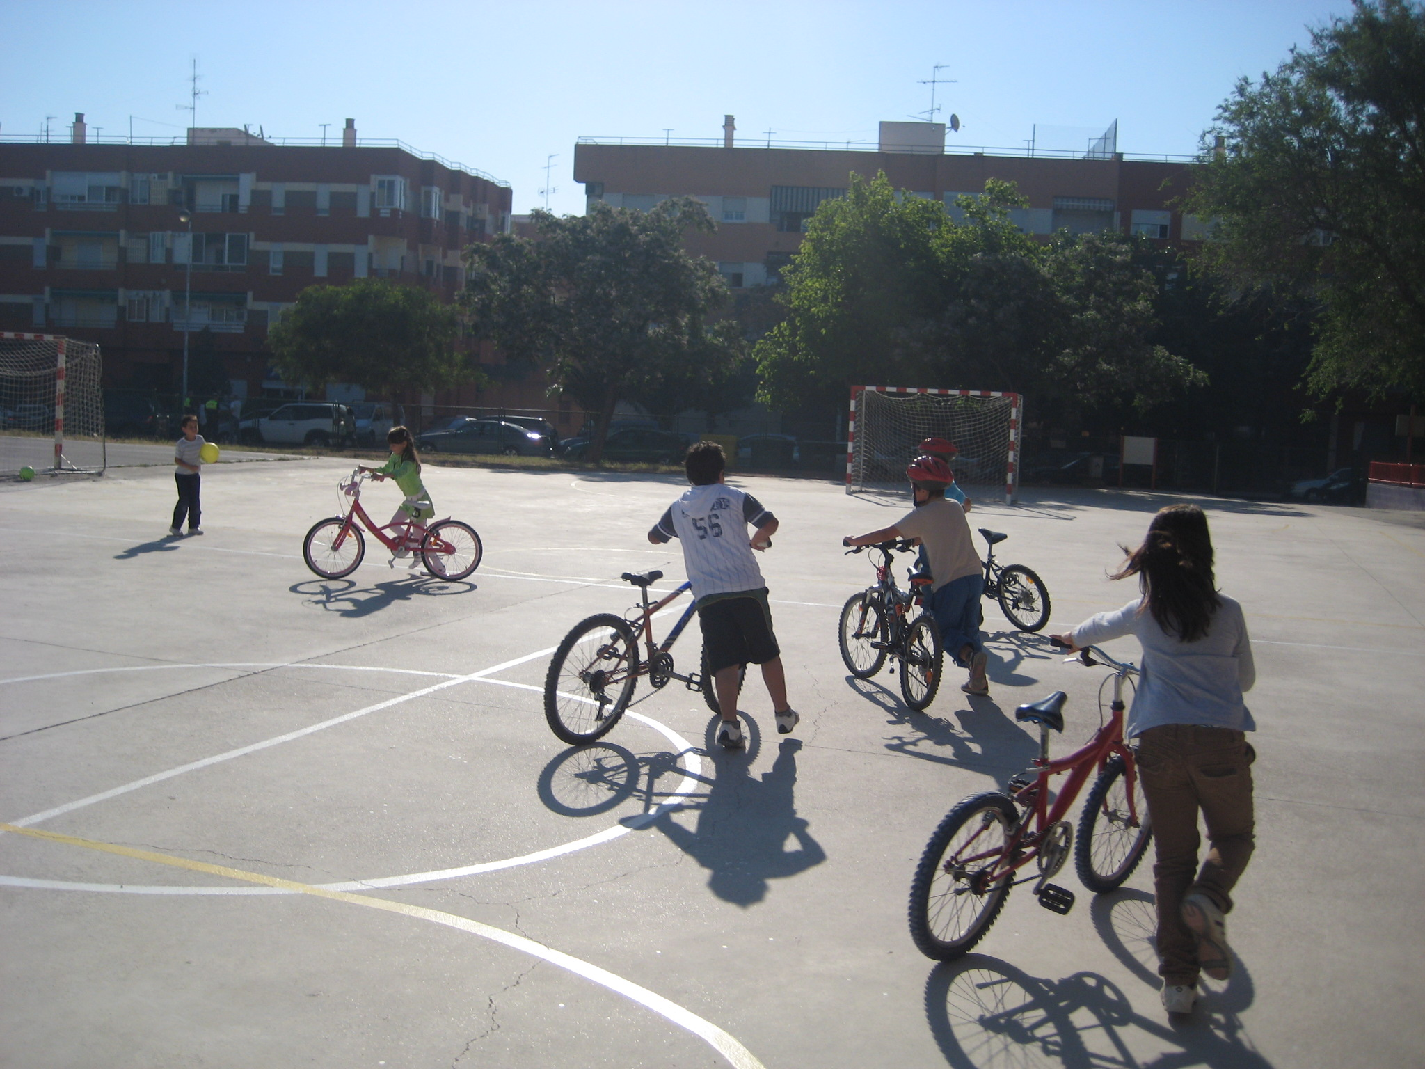
Inicio bicicleta

Slide 70
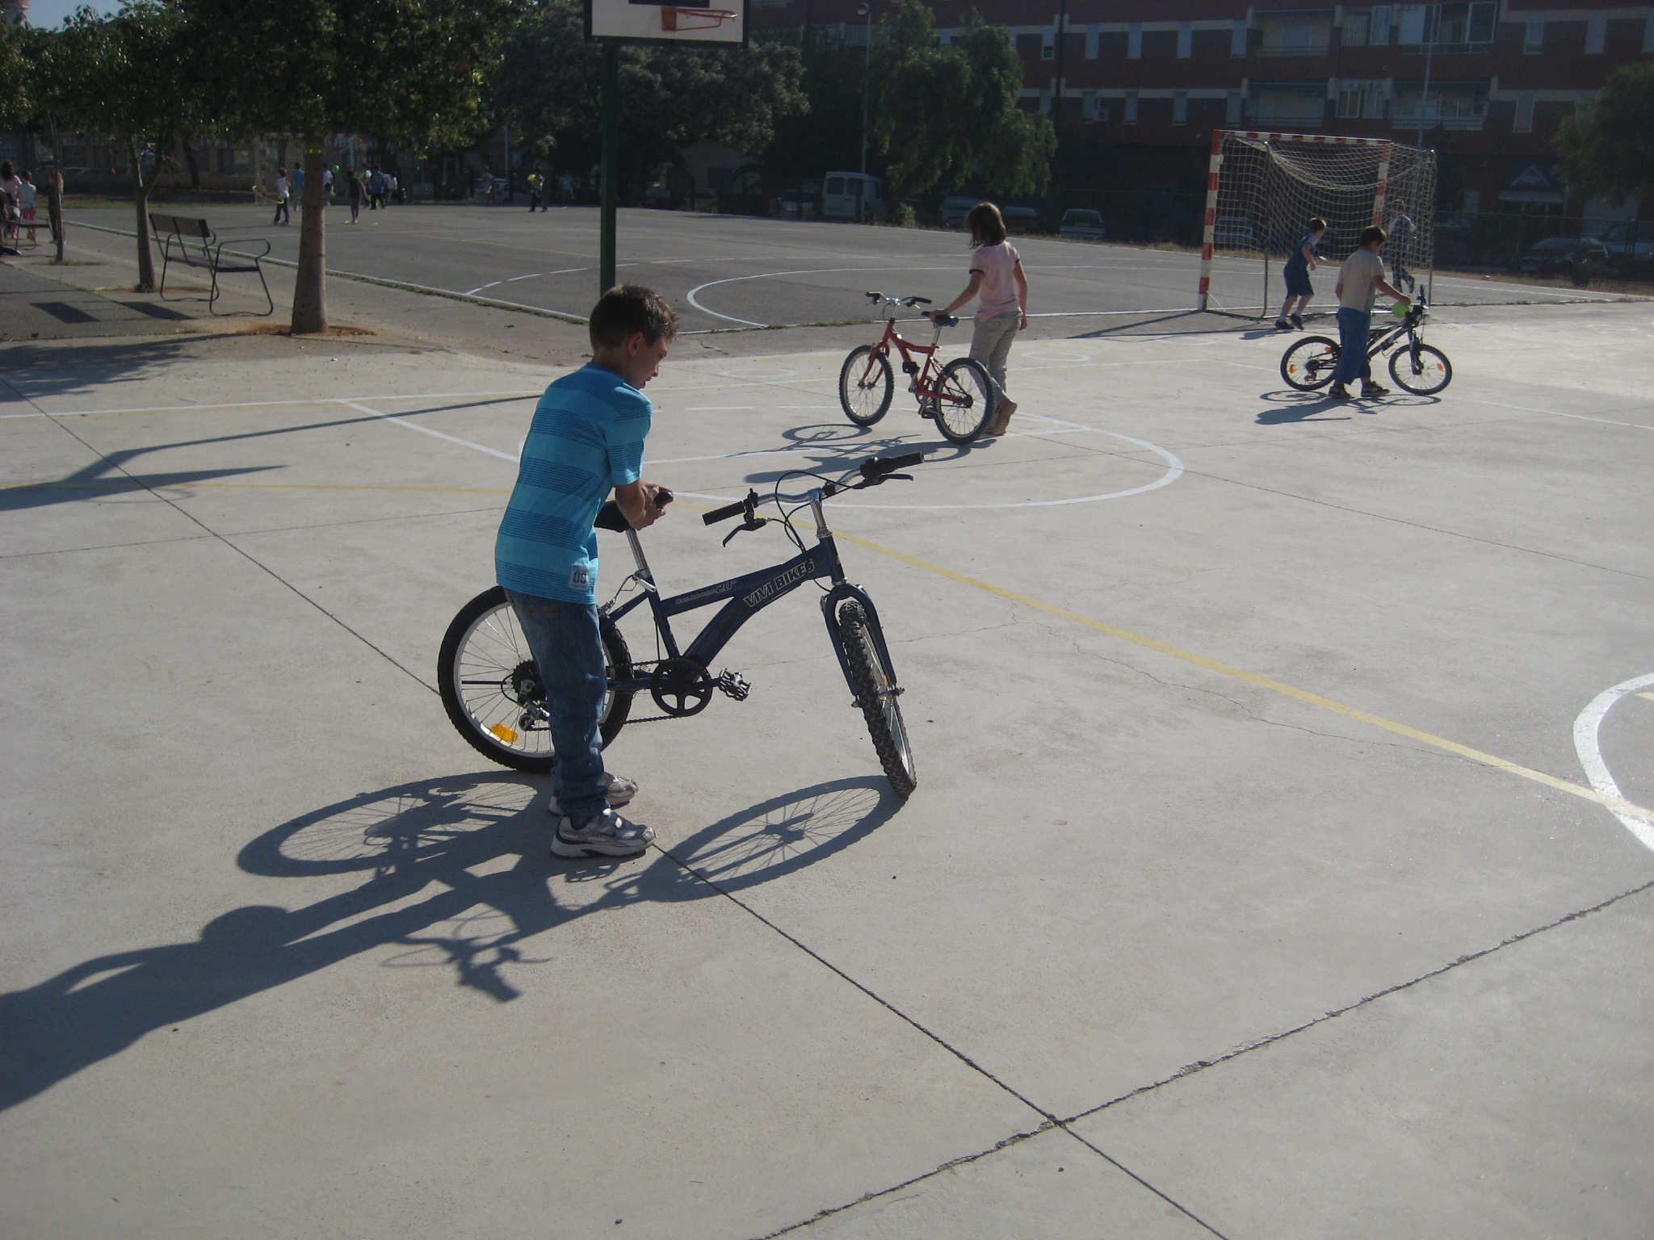

Slide 71
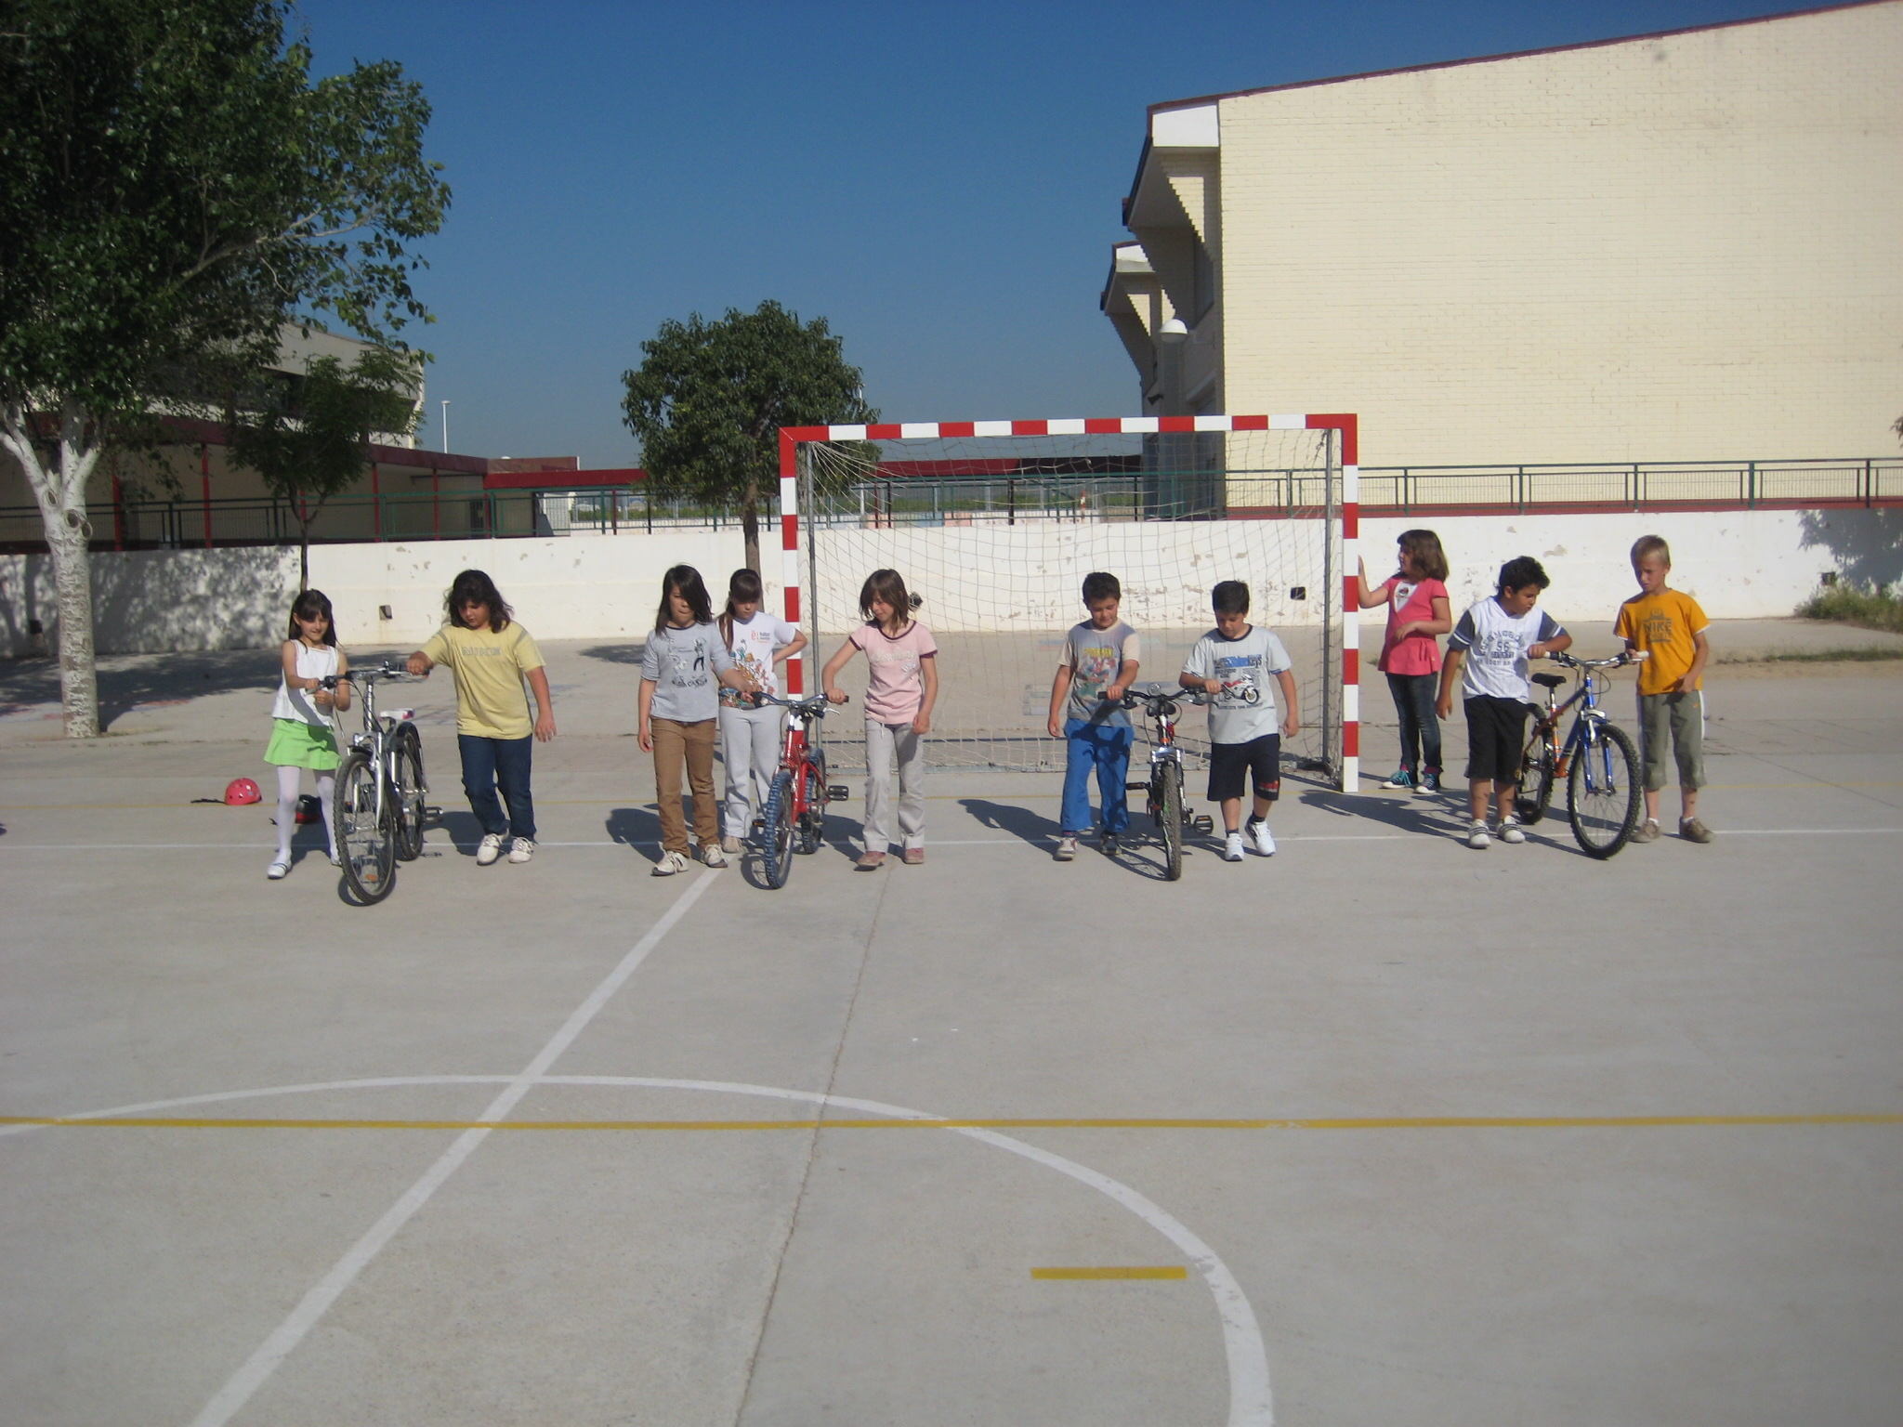

Slide 72
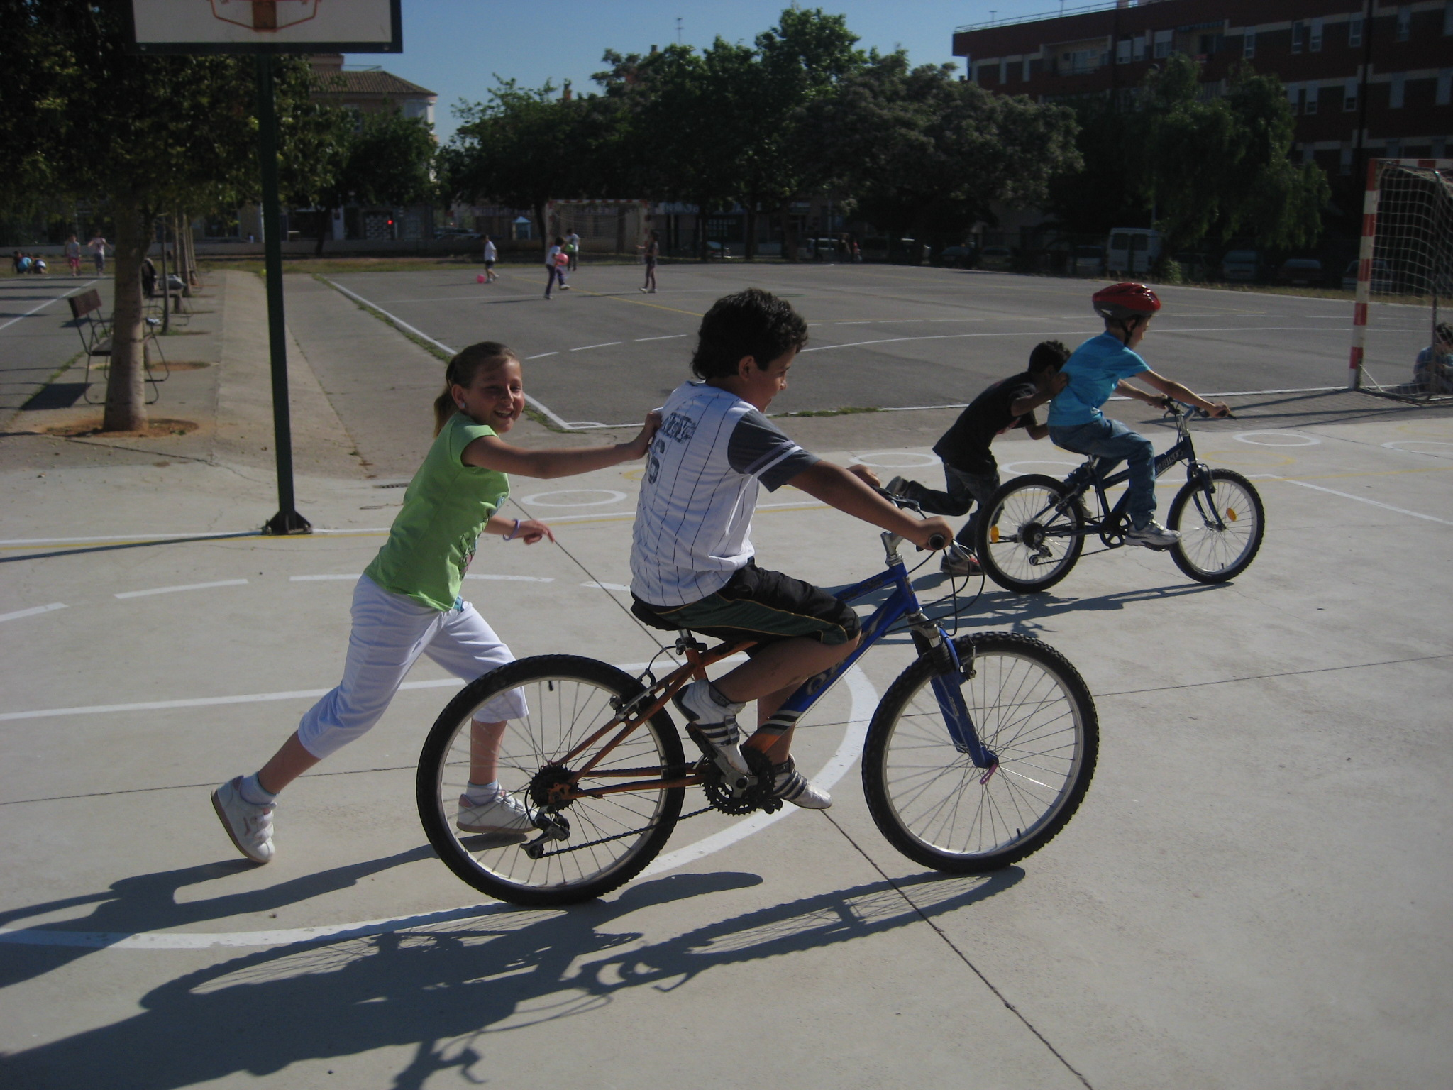

Slide 73
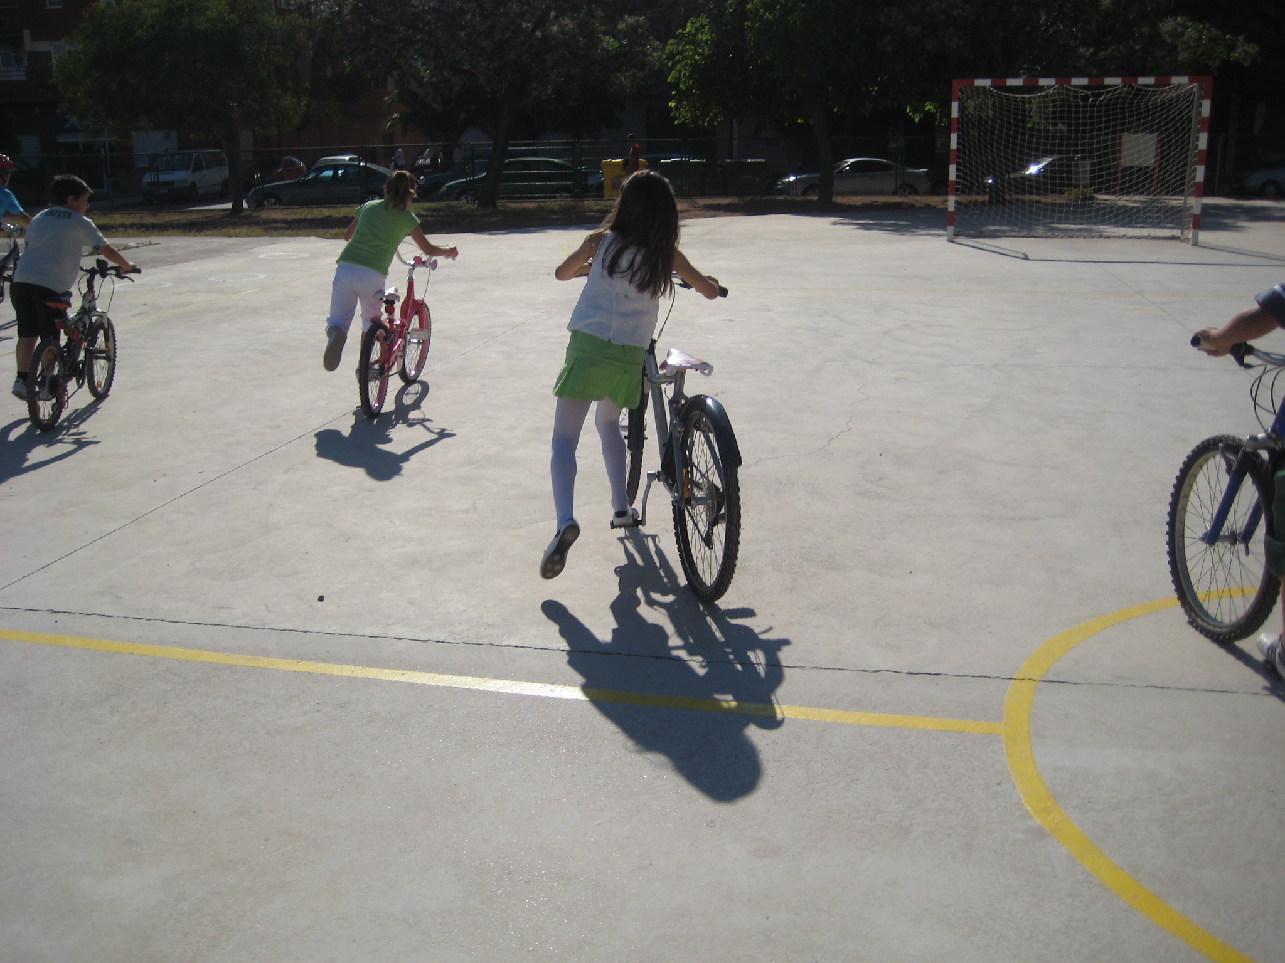

Slide 74
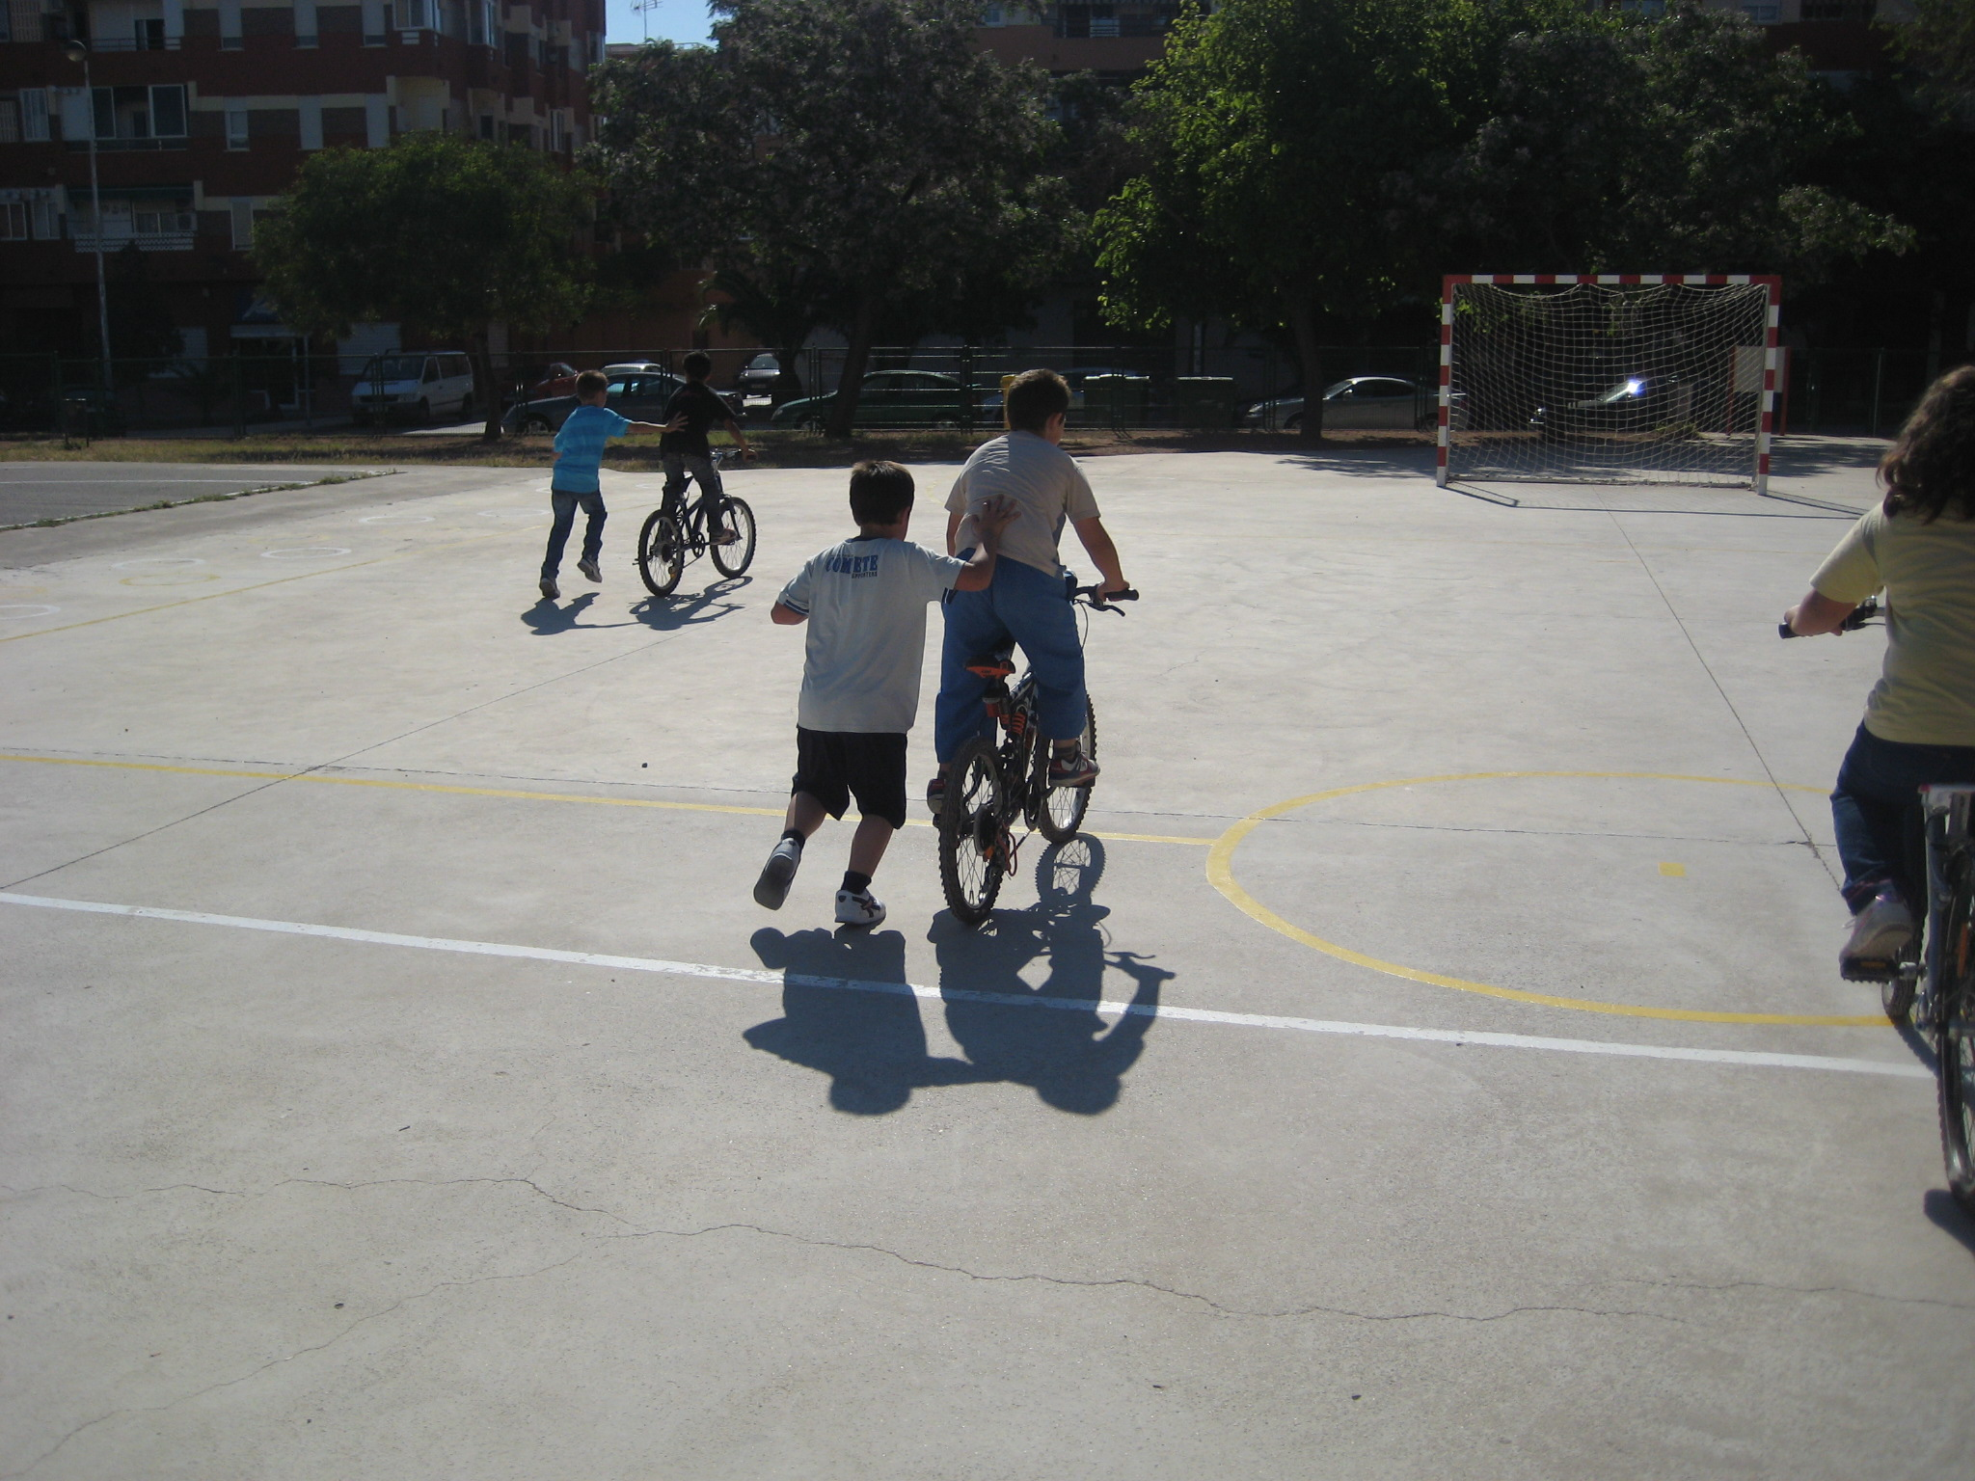

Slide 75
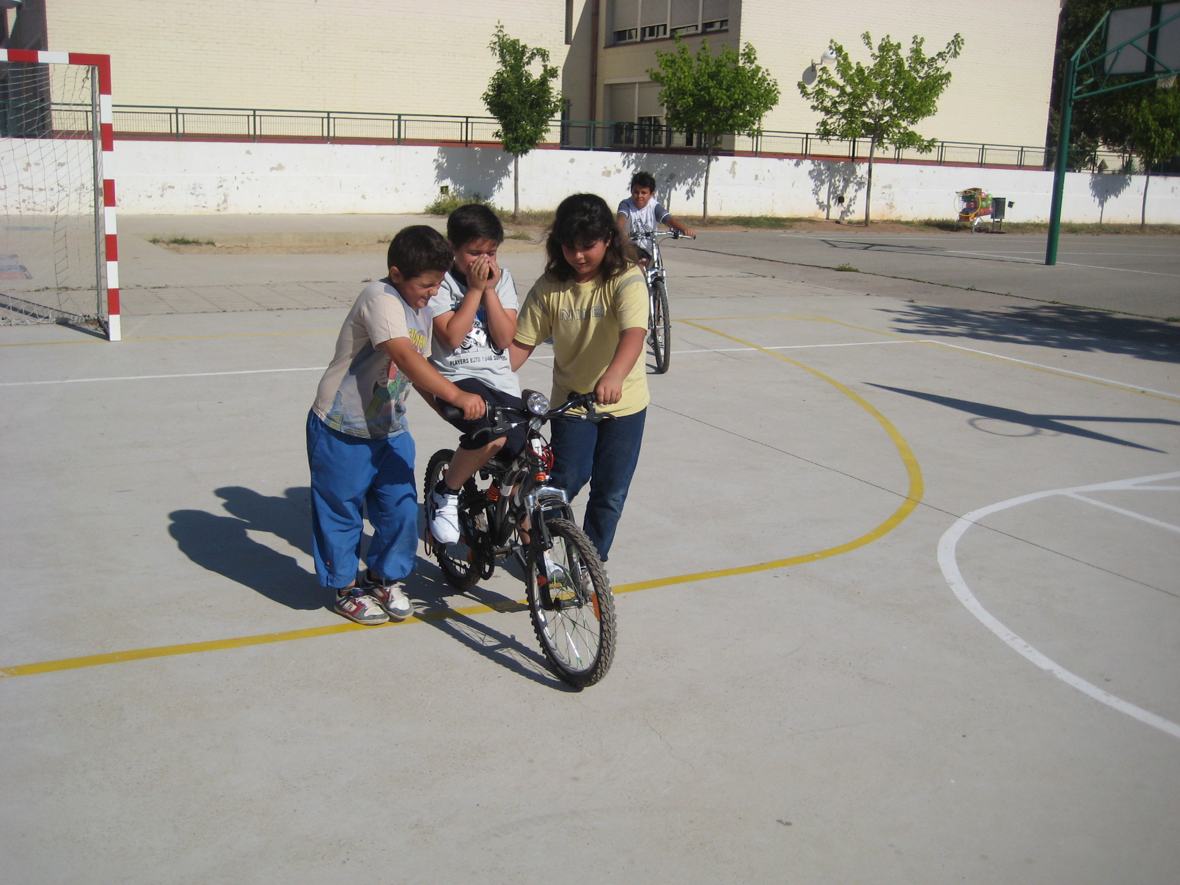

Slide 76
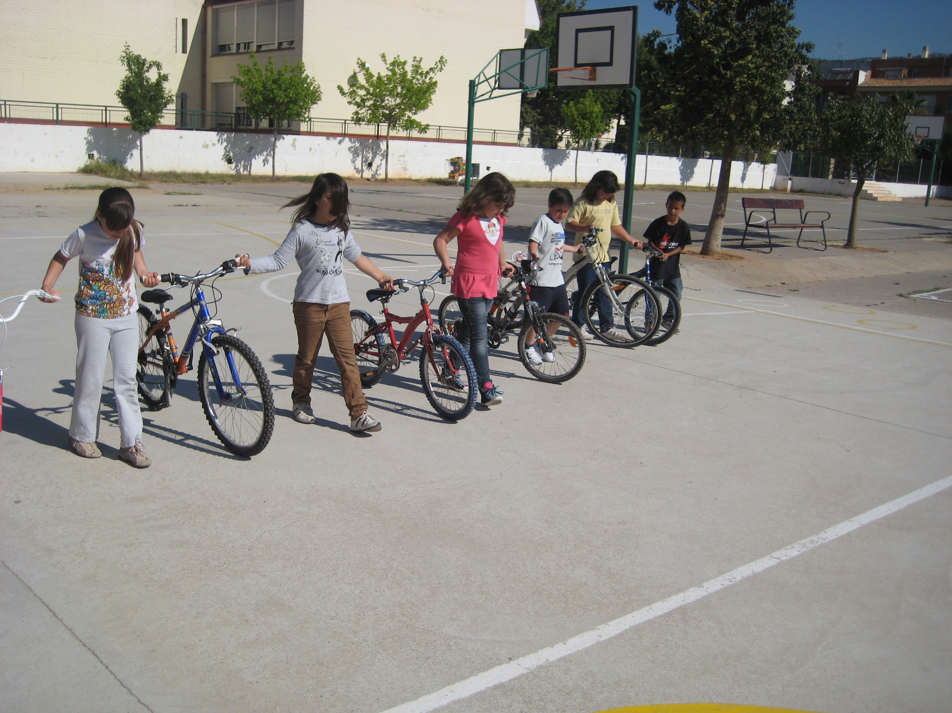

Slide 77
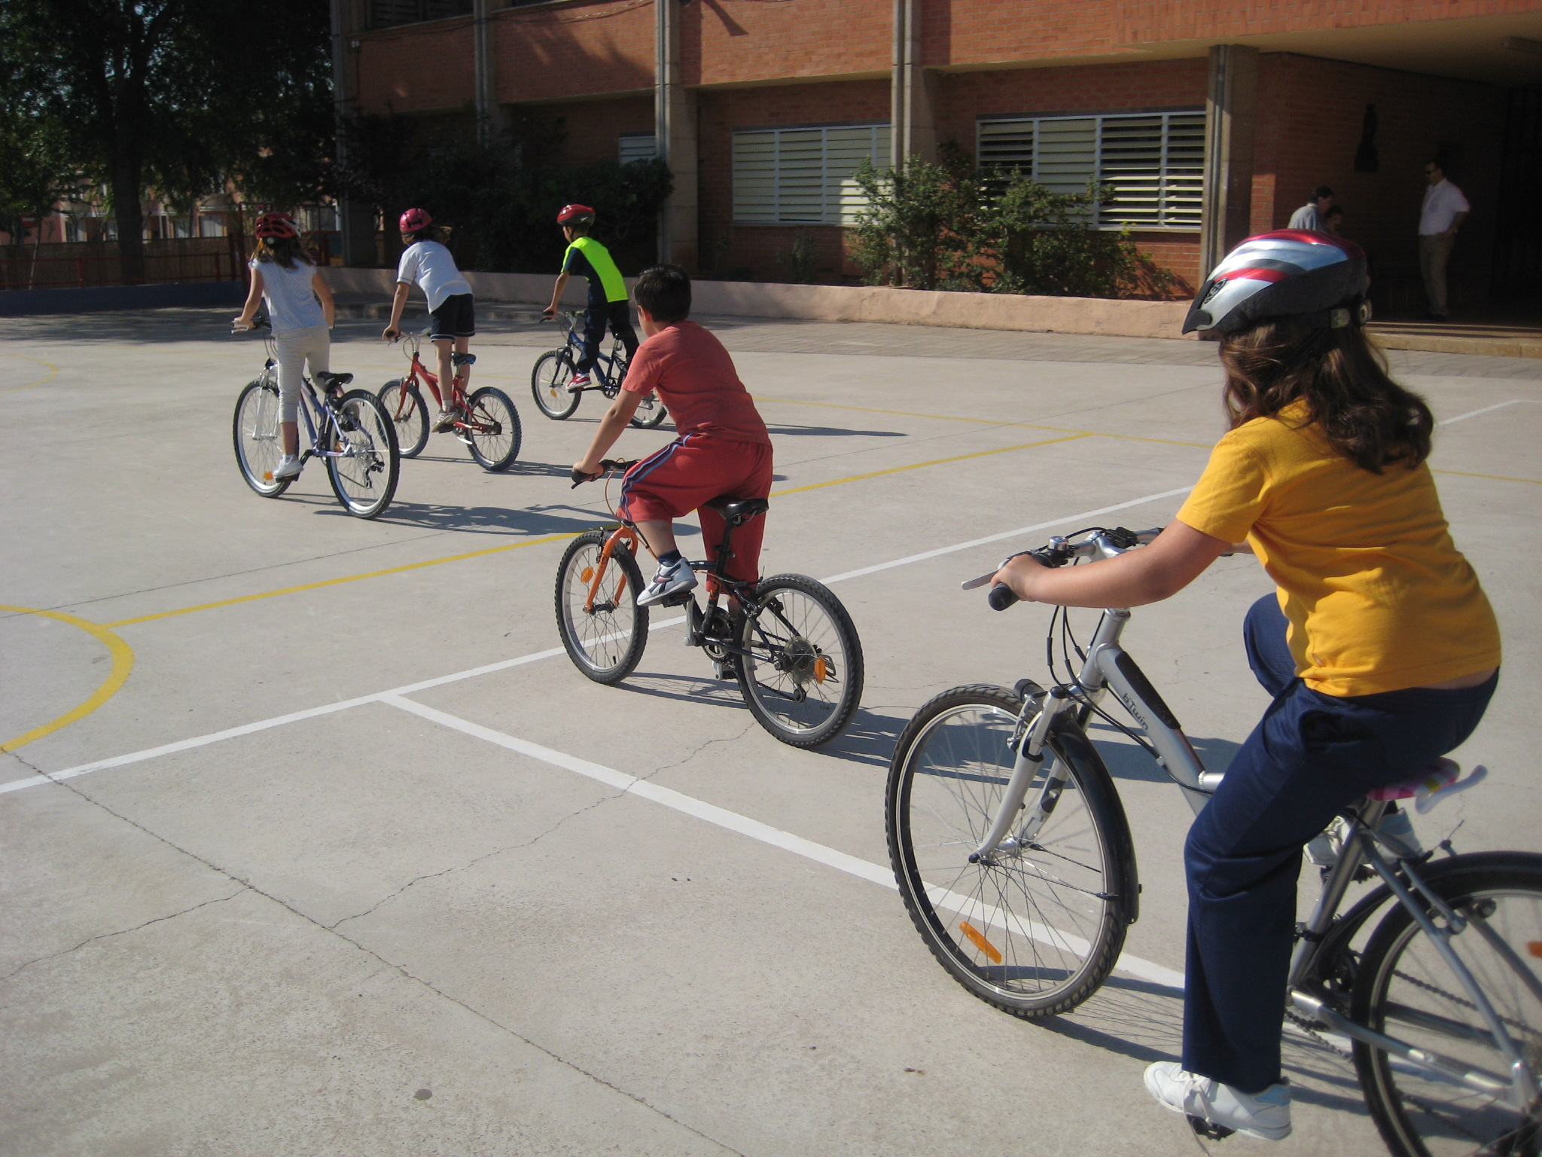

Slide 81
Circuito en el cole

Slide 98
Salida al parque de tráfico Gilet

Slide 103
Análisis de las categorías y resultados

Slide 104
Cuestionario para padres y madres

Slide 105
Cuestionario de los alumnos

Slide 106
Comparación de los resultados

Slide 113
6. CONCLUSIONES

Slide 122
SOBRE LOS OBJETIVOS DE LA INVESTIGACIÓN

